Slide 1
Prostorová analýza voleb Slovensko
POL 509 16.3. 2016

Slide 2
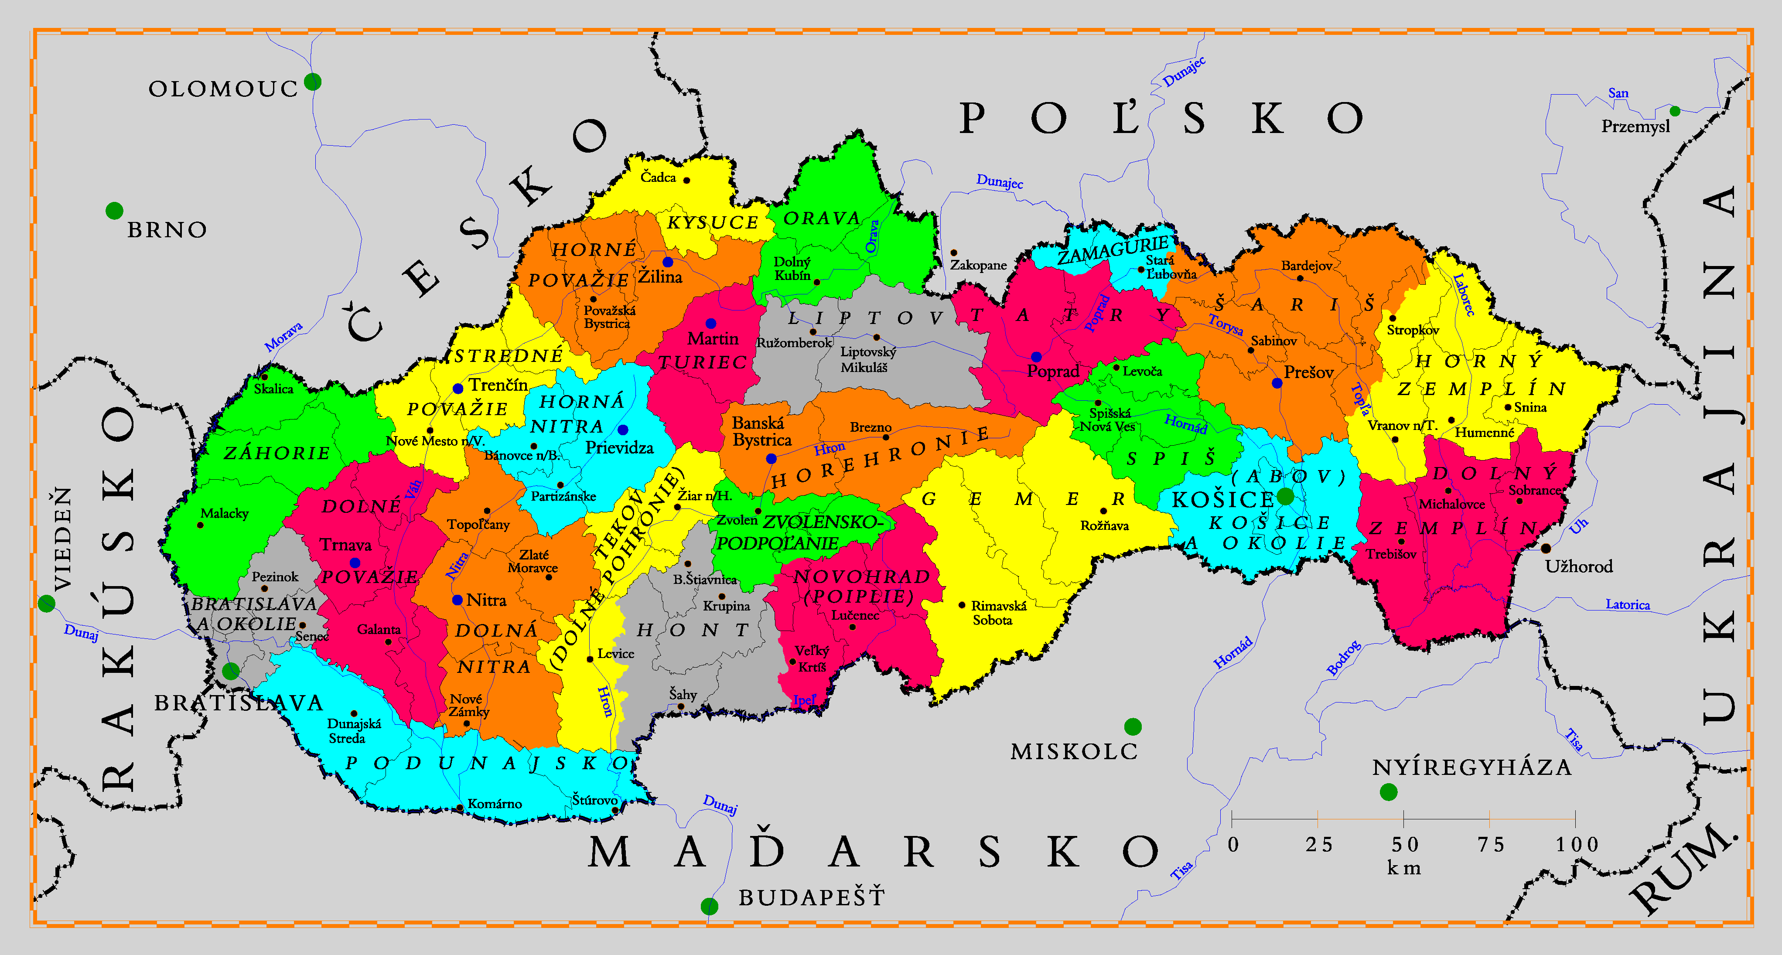
Slovensko

Slide 3
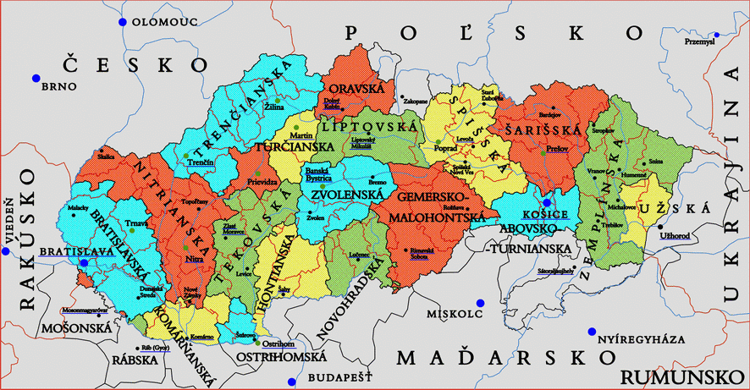
Slovensko

Slide 4
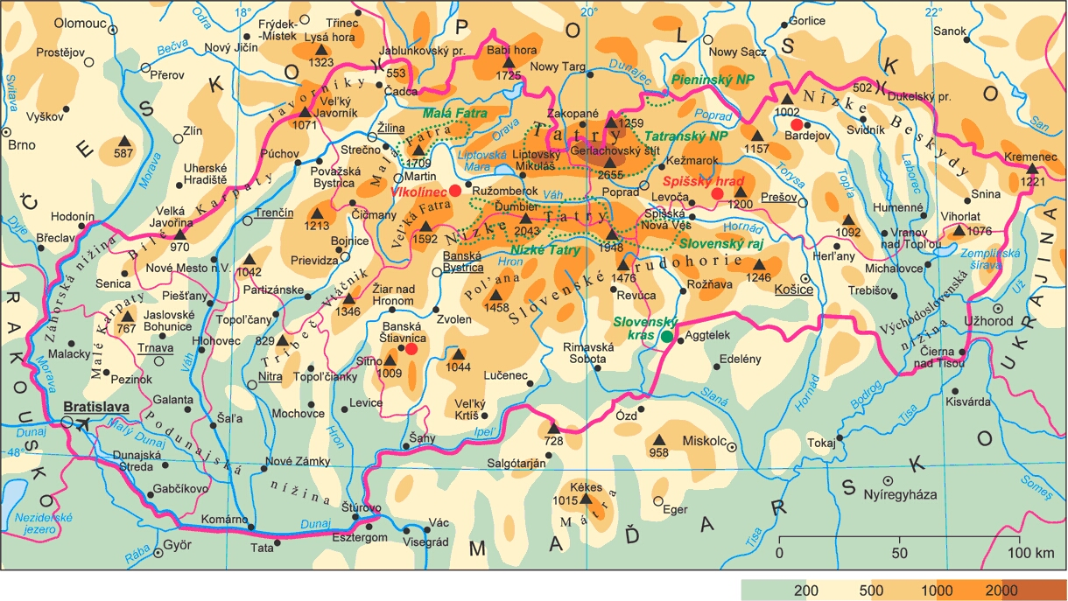
Slovensko

Slide 5
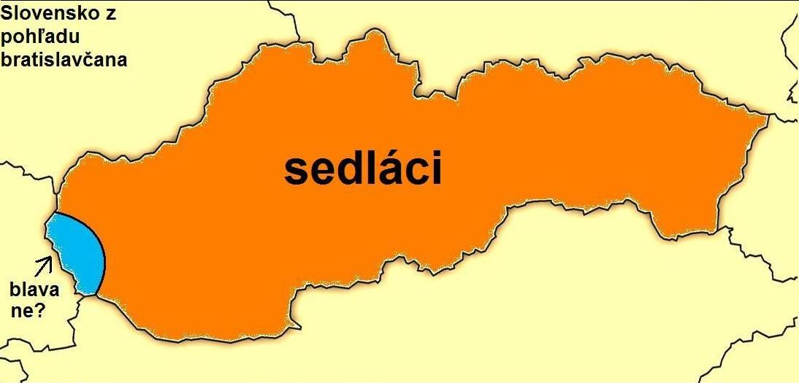
Slovensko?

Slide 6
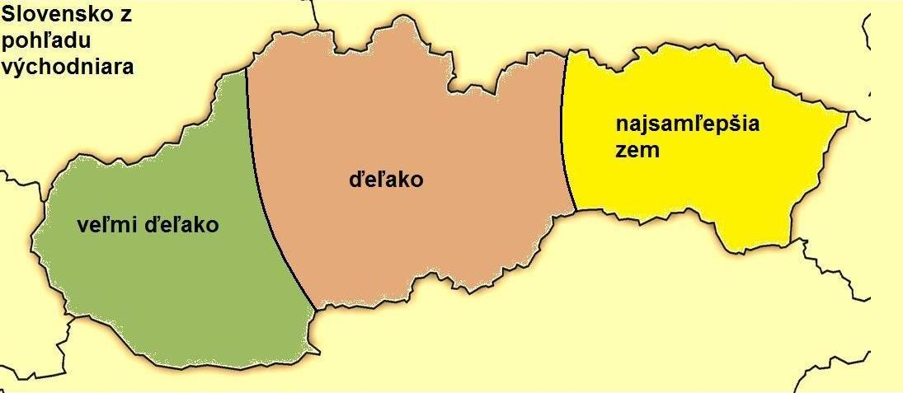

Slide 7
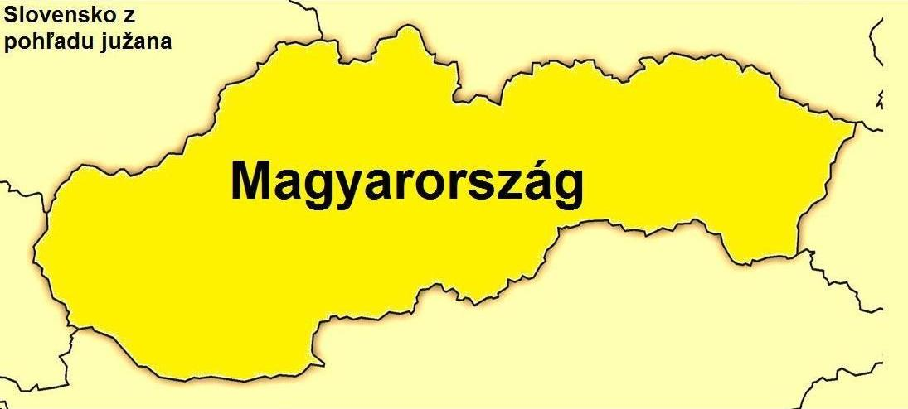
Slovensko?

Slide 8
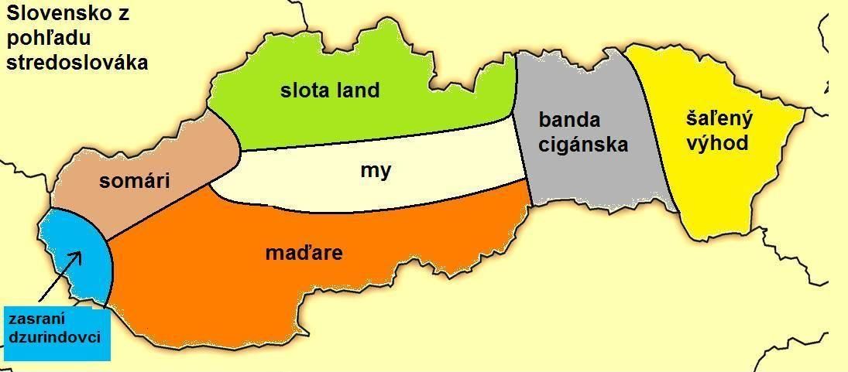

Slide 9
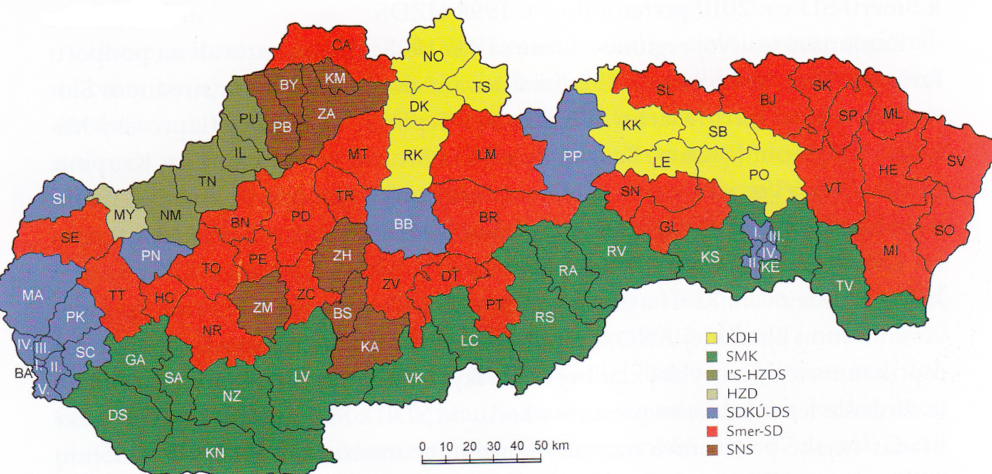
NR SR 2006

Slide 10
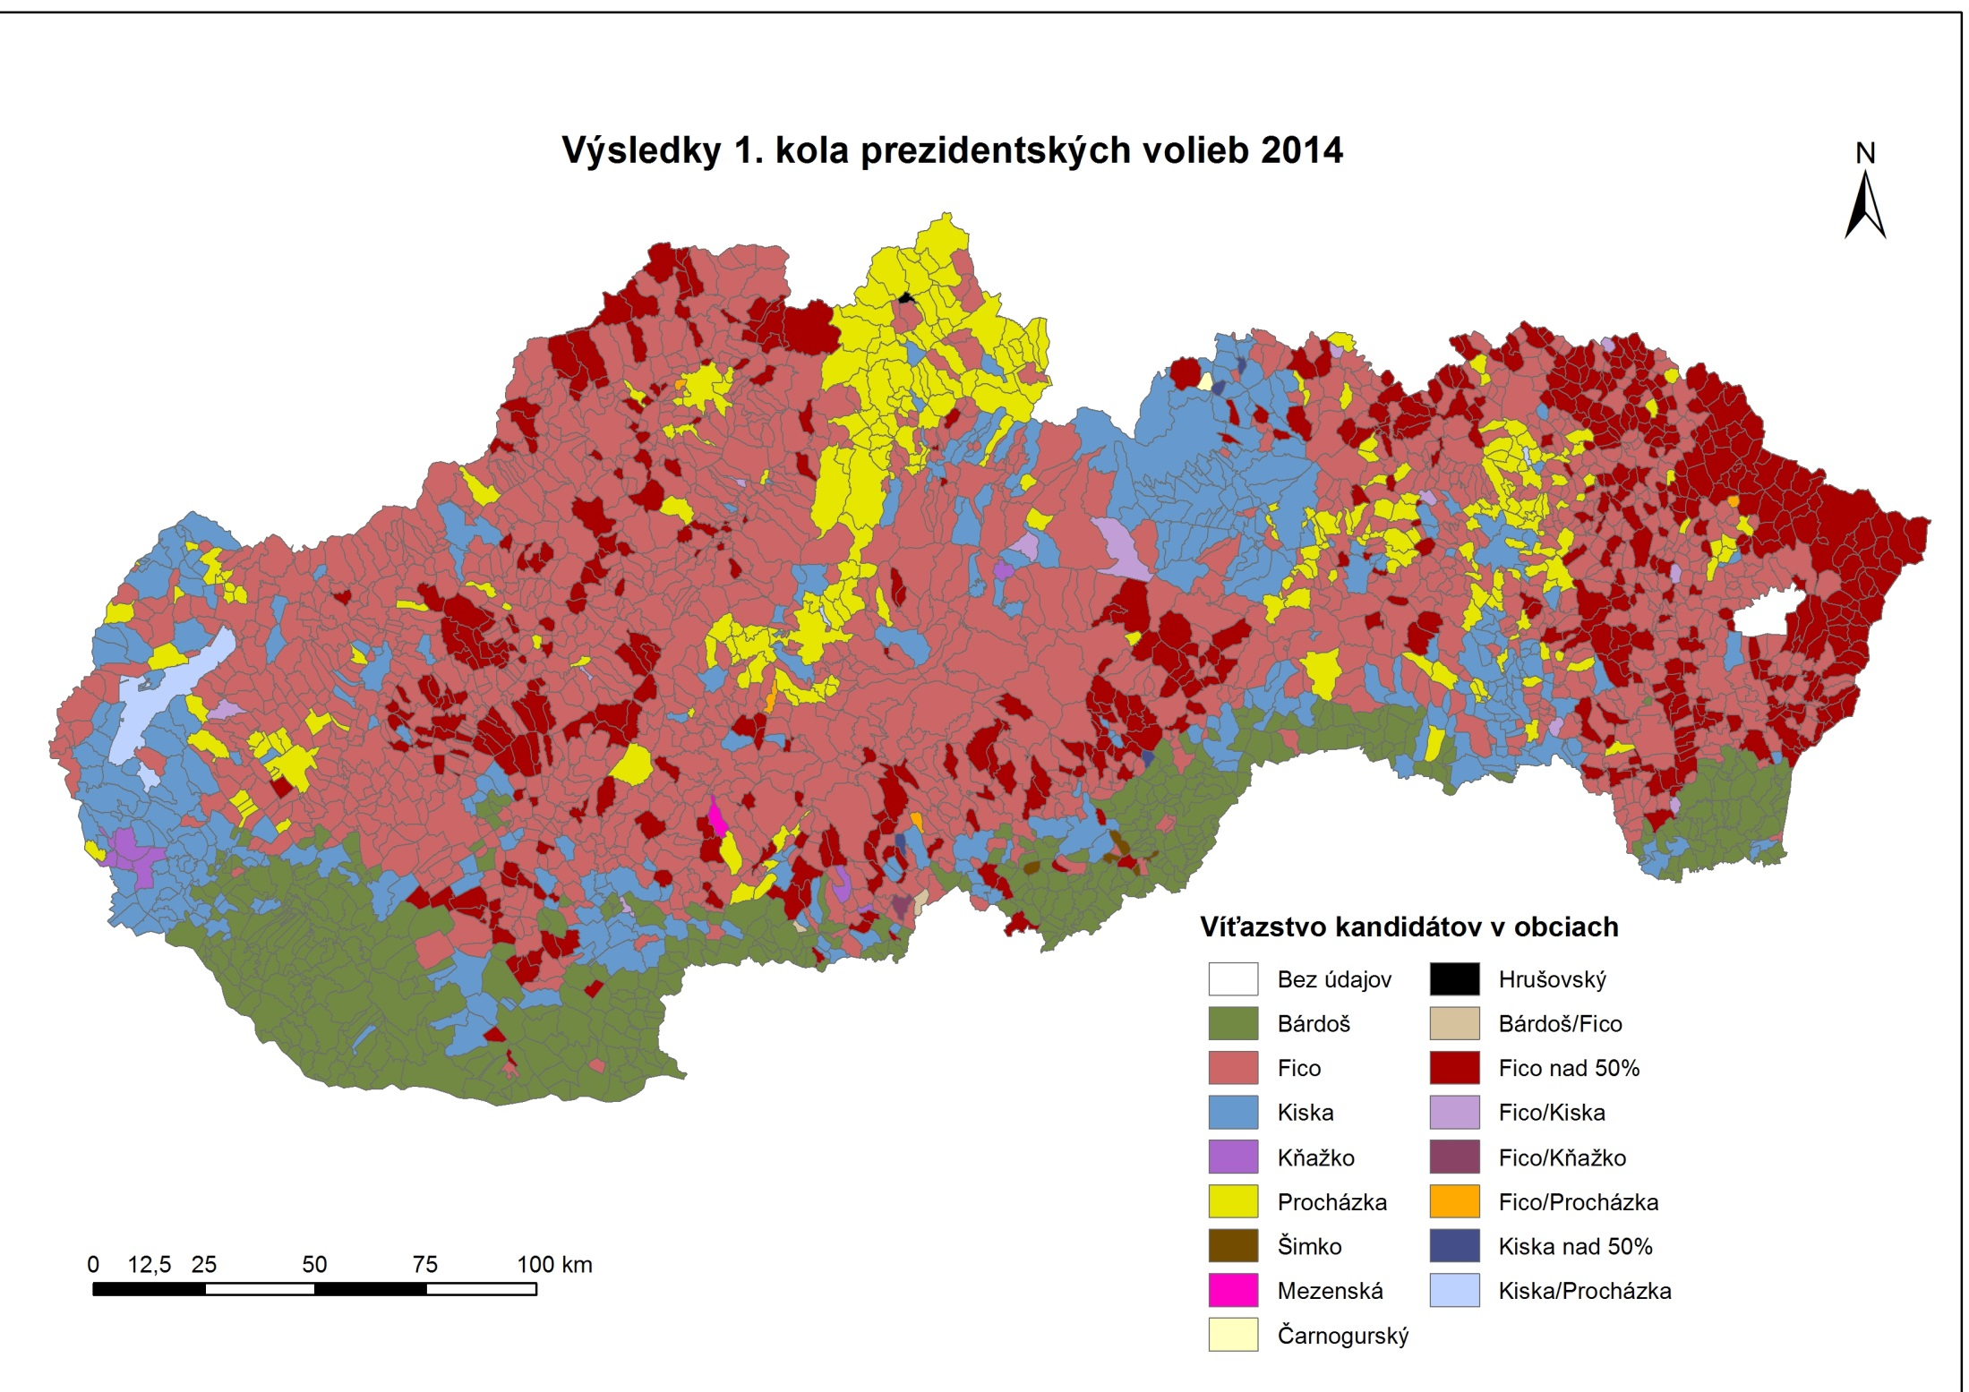

Slide 11
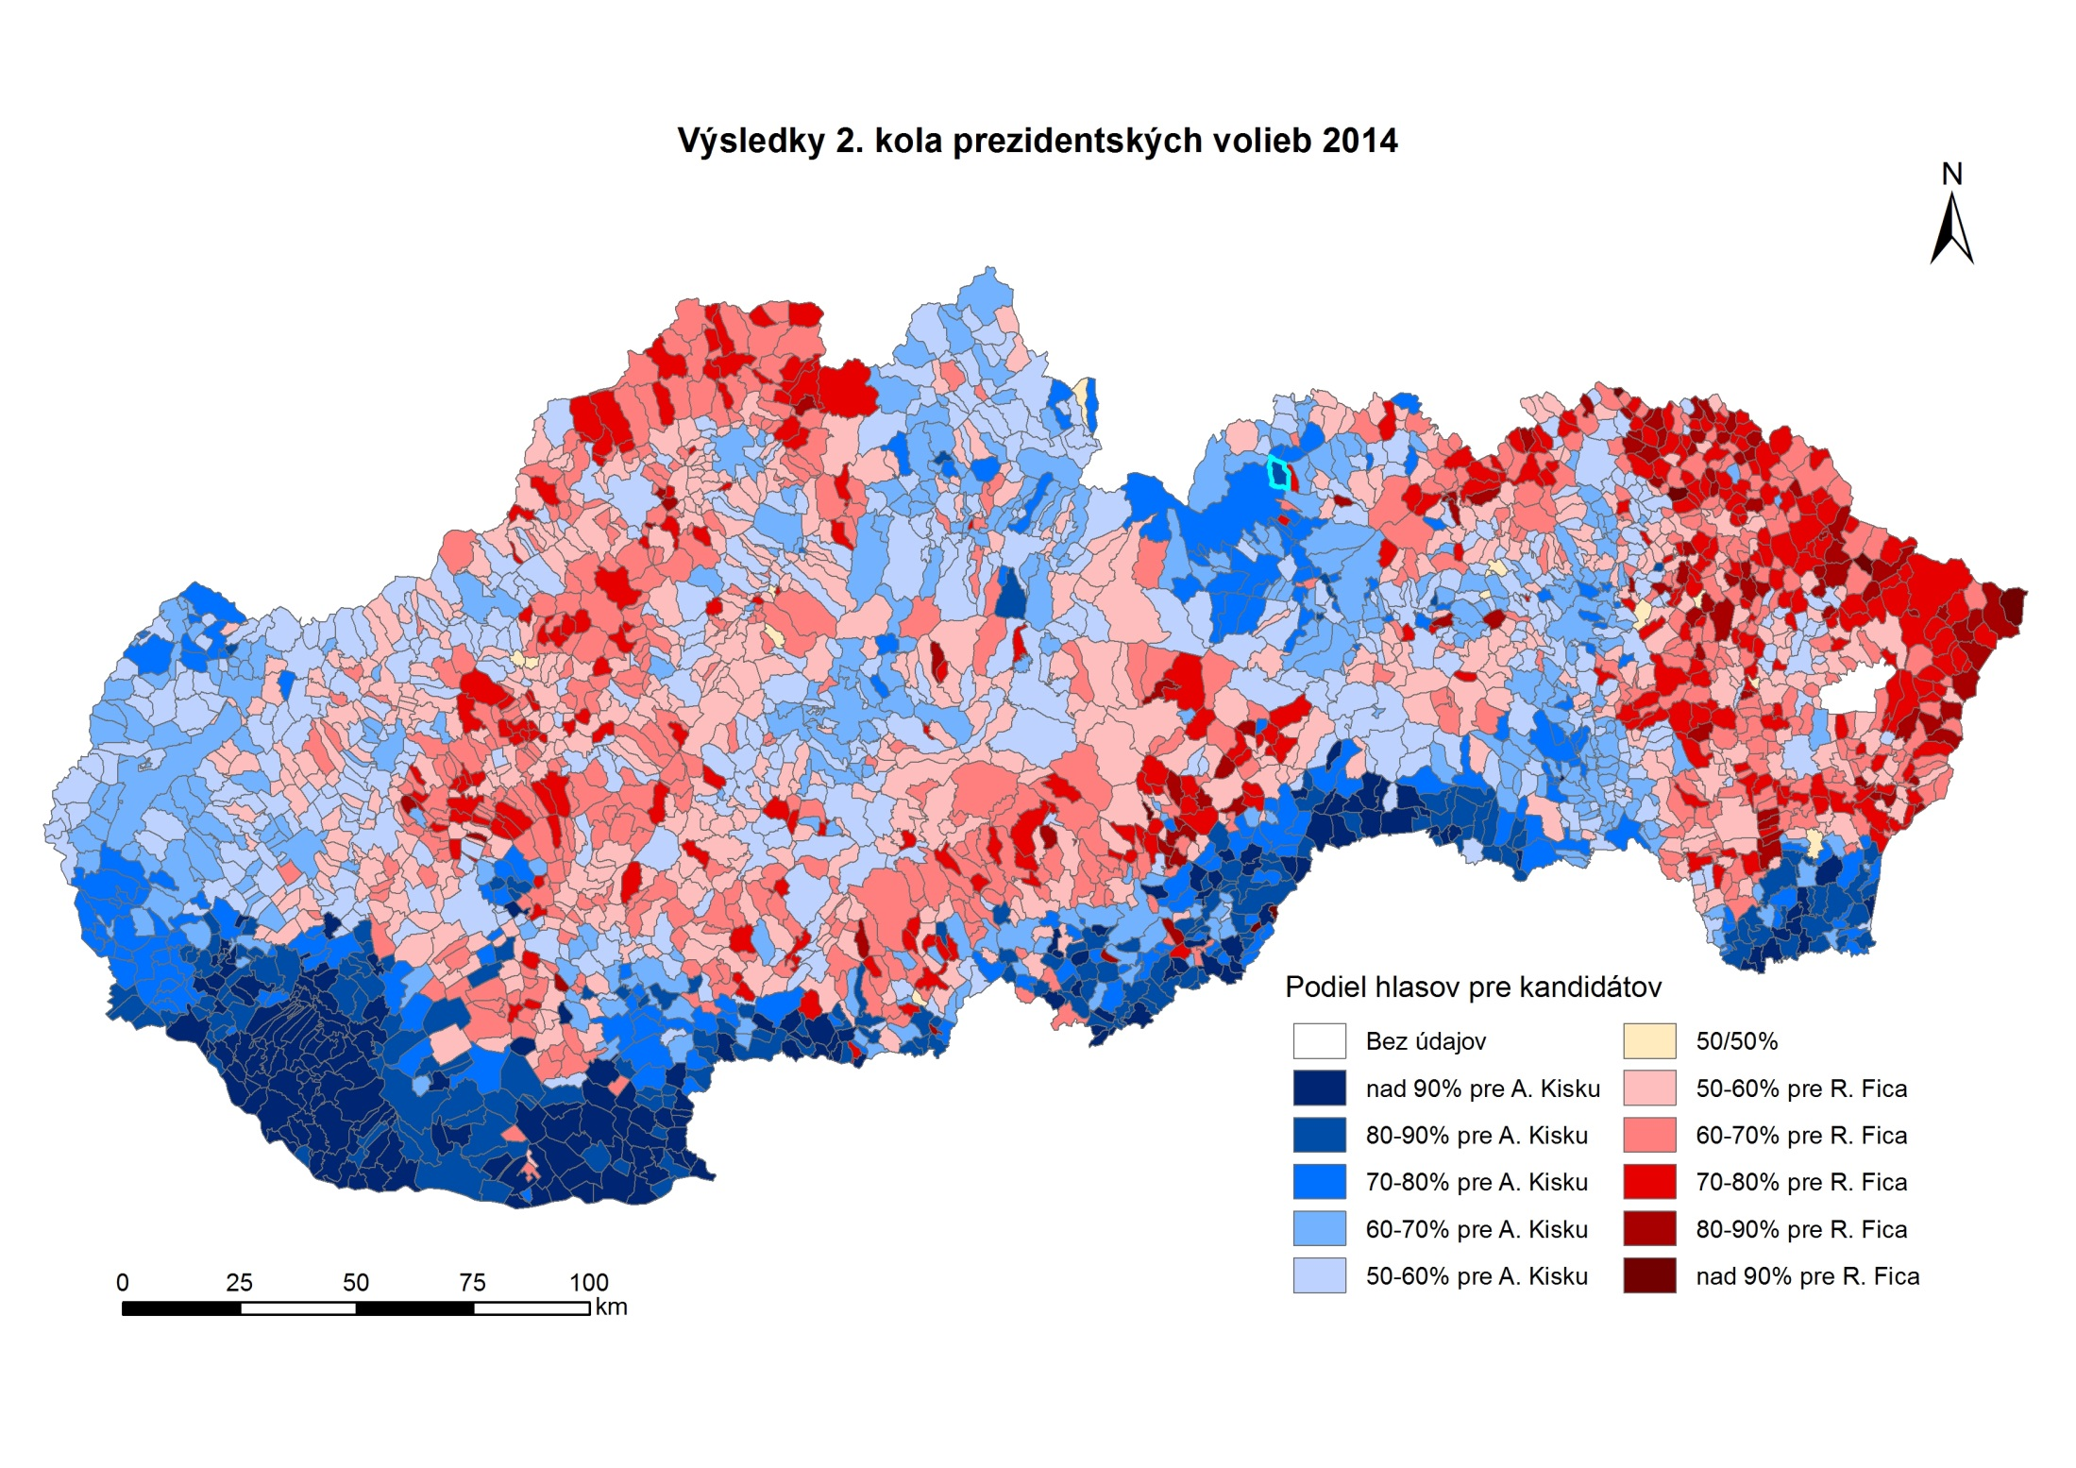

Slide 13
HZDS v letech 1994-2010
 | 1994 |  | 1998 |  | 2002 |  | 2006 |  | 2010
 | B | Beta | B | Beta | B | Beta | B | Beta | B | Beta
Konstanta | 54,71 |  | 68,70 |  | 51,69 |  | 19,83 |  | 10,20
kupní síla | 0,02 | 0,04 | -0,07 | -0,16 | -0,05 | -0,15 | -0,02 | -0,13 | -0,01 | -0,08
podnikatelé | 0,05 | 0,09 | 0,03 | 0,06 | 0,02 | 0,04 | 0,00 | 0,01 | -0,02 | -0,10
služby | -0,28 | -0,12 | -0,26 | -0,13 | -0,24 | -0,16 | -0,10 | -0,12 | -0,05 | -0,06
nezaměstnanost | -0,24 | -0,15 | -0,27 | -0,19 | -0,24 | -0,21 | -0,05 | -0,09 | 0,10 | 0,19
maďarská menšina | -0,51 | -0,71 | -0,41 | -0,67 | -0,30 | -0,61 | -0,13 | -0,50 | -0,05 | -0,22
Katolíci | 0,00 | 0,00 | -0,03 | -0,05 | 0,02 | 0,05 | 0,02 | 0,09 | -0,01 | -0,06
zemědělství | 0,04 | 0,02 | -0,08 | -0,04 | -0,09 | -0,06 | 0,00 | 0,00 | 0,01 | 0,01
obce do 1000 obyv | -0,07 | 0,00 | 0,42 | 0,01 | 0,24 | 0,01 | 0,02 | 0,00 | -0,10 | -0,01
obce do 5000 obyv | 1,06 | 0,02 | 0,87 | 0,02 | 0,36 | 0,01 | -0,28 | -0,02 | -0,86 | -0,06
Obce do 50000 obyv | -1,28 | -0,01 | -1,24 | -0,02 | -0,79 | -0,01 | -0,98 | -0,03 | -0,89 | -0,03
obce nad 50000 obyv | -3,69 | -0,01 | -0,81 | 0,00 | 0,70 | 0,00 | -0,39 | 0,00 | -0,68 | -0,01
Migrace | 0,02 | 0,01 | -0,01 | 0,00 | -0,02 | -0,02 | 0,01 | 0,01 | 0,02 | 0,04
vysokoškoláci | -0,46 | -0,07 | -0,53 | -0,10 | -0,51 | -0,12 | -0,06 | -0,03 | -0,01 | 0,00
Imdex determinace | 0,58 |  | 0,56 |  | 0,49 |  | 0,30 |  | 0,12
. Zdroj: vlastní výpočet

Slide 14
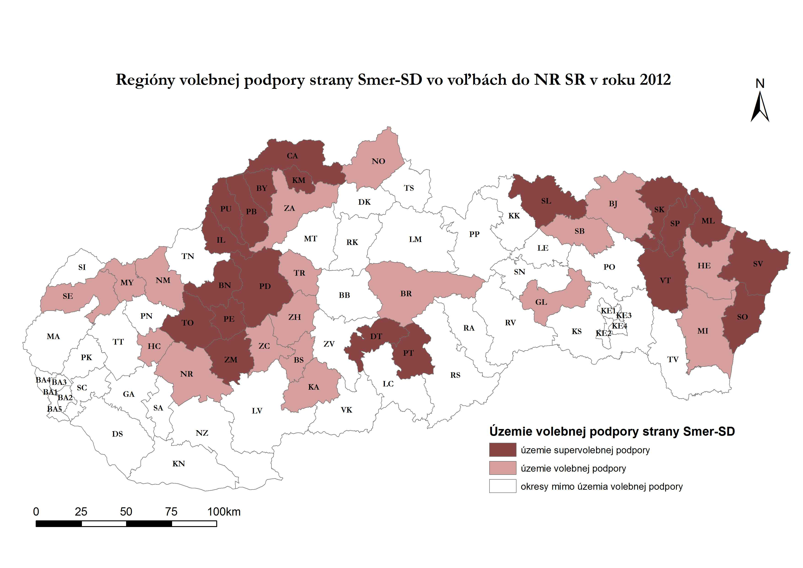

Slide 15
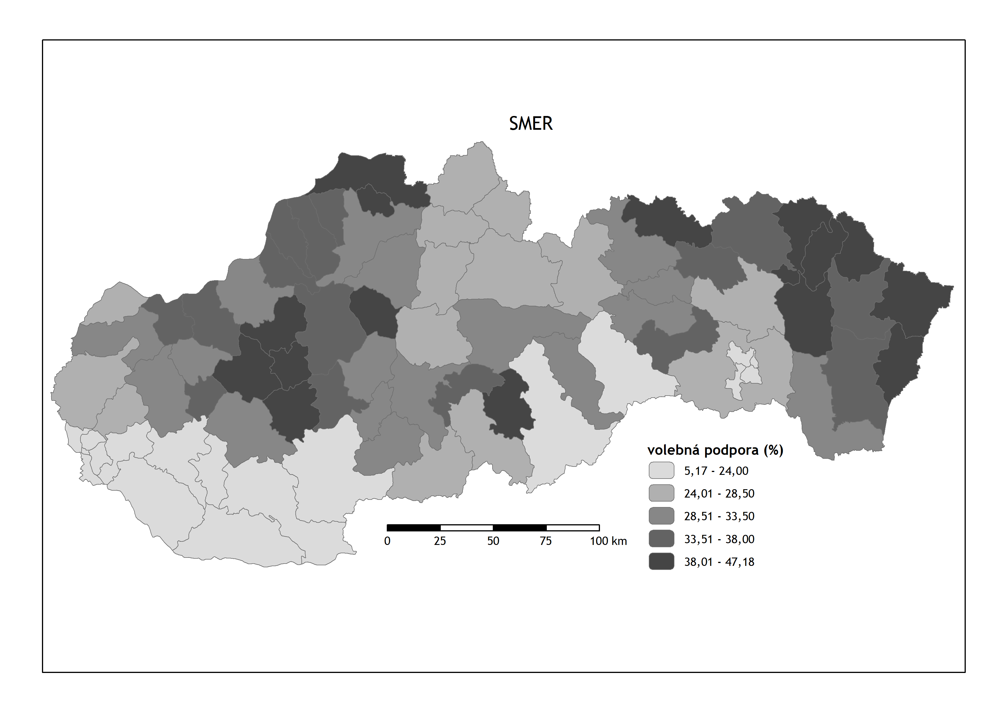
SMĚR

Slide 16
SDĽ a SMĚR v letech 1994-2010
 | SV 1994 |  | SDĽ 1998 |  | SMER 2002 |  | SMER 2006 |  | SMER 2010
 | B | Beta | B | Beta | B | Beta | B | Beta | B | Beta
Konstanta | 0,88 |  | 5,31 |  | 7,97 |  | 47,89 |  | 62,92
kupní síla | 0,04 | 0,25 | 0,04 | 0,23 | 0,04 | 0,28 | 0,00 | -0,01 | -0,02 | -0,04
podnikatelé | 0,01 | 0,04 | -0,01 | -0,04 | 0,00 | 0,00 | 0,01 | 0,02 | 0,04 | 0,08
služby | 0,06 | 0,09 | 0,06 | 0,07 | 0,00 | -0,01 | -0,04 | -0,02 | -0,10 | -0,05
nezaměstnanost | 0,11 | 0,21 | 0,09 | 0,15 | 0,02 | 0,04 | -0,02 | -0,02 | -0,13 | -0,09
maďarská menšina | -0,06 | -0,25 | -0,13 | -0,50 | -0,14 | -0,65 | -0,39 | -0,75 | -0,50 | -0,78
Katolíci | -0,08 | -0,38 | -0,07 | -0,29 | -0,03 | -0,17 | -0,12 | -0,25 | -0,09 | -0,16
zemědělství | 0,08 | 0,12 | 0,12 | 0,14 | 0,02 | 0,03 | -0,01 | -0,01 | -0,08 | -0,04
obce do 1000 obyv | 0,09 | 0,01 | -0,46 | -0,03 | 0,19 | 0,01 | 0,80 | 0,02 | 0,33 | 0,01
obce do 5000 obyv | -0,30 | -0,02 | -0,49 | -0,03 | 0,44 | 0,03 | 1,14 | 0,04 | 0,68 | 0,02
Obce do 50000 obyv | 0,88 | 0,03 | 0,83 | 0,02 | 1,14 | 0,04 | 2,83 | 0,04 | 1,06 | 0,01
obce nad 50000 obyv | 0,22 | 0,00 | 0,72 | 0,01 | 0,59 | 0,01 | 2,31 | 0,01 | 0,58 | 0,00
Migrace | 0,02 | 0,04 | 0,02 | 0,04 | 0,02 | 0,04 | -0,02 | -0,02 | -0,06 | -0,04
vysokoškoláci | 0,10 | 0,05 | 0,16 | 0,07 | -0,08 | -0,04 | -0,64 | -0,14 | -0,91 | -0,16
Index determinace | 0,27 |  | 0,38 |  | 0,49 |  | 0,63 |  | 0,68

Slide 18
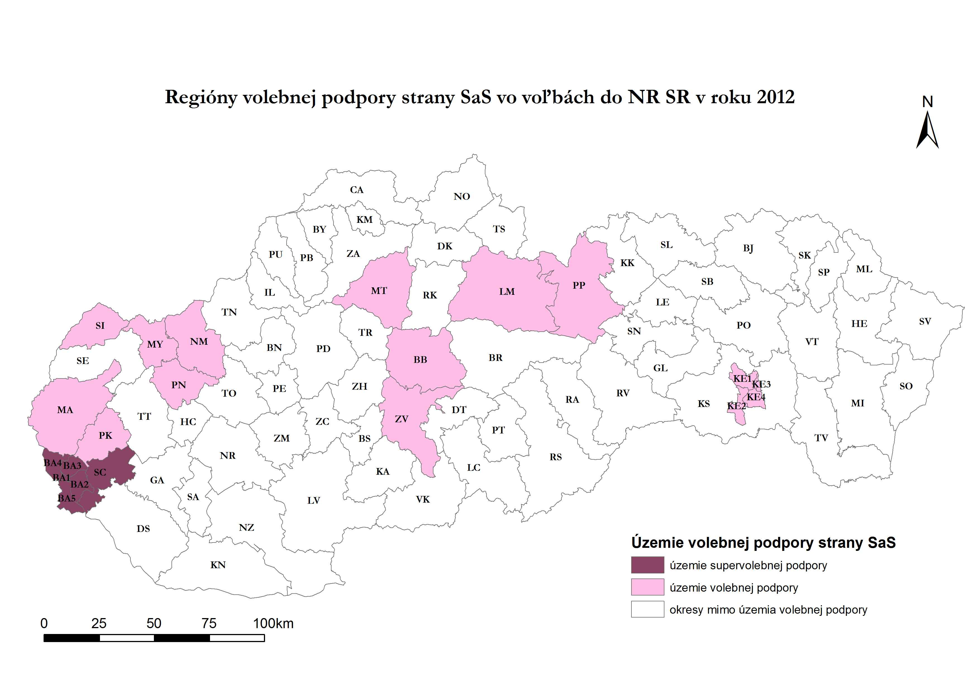

Slide 19
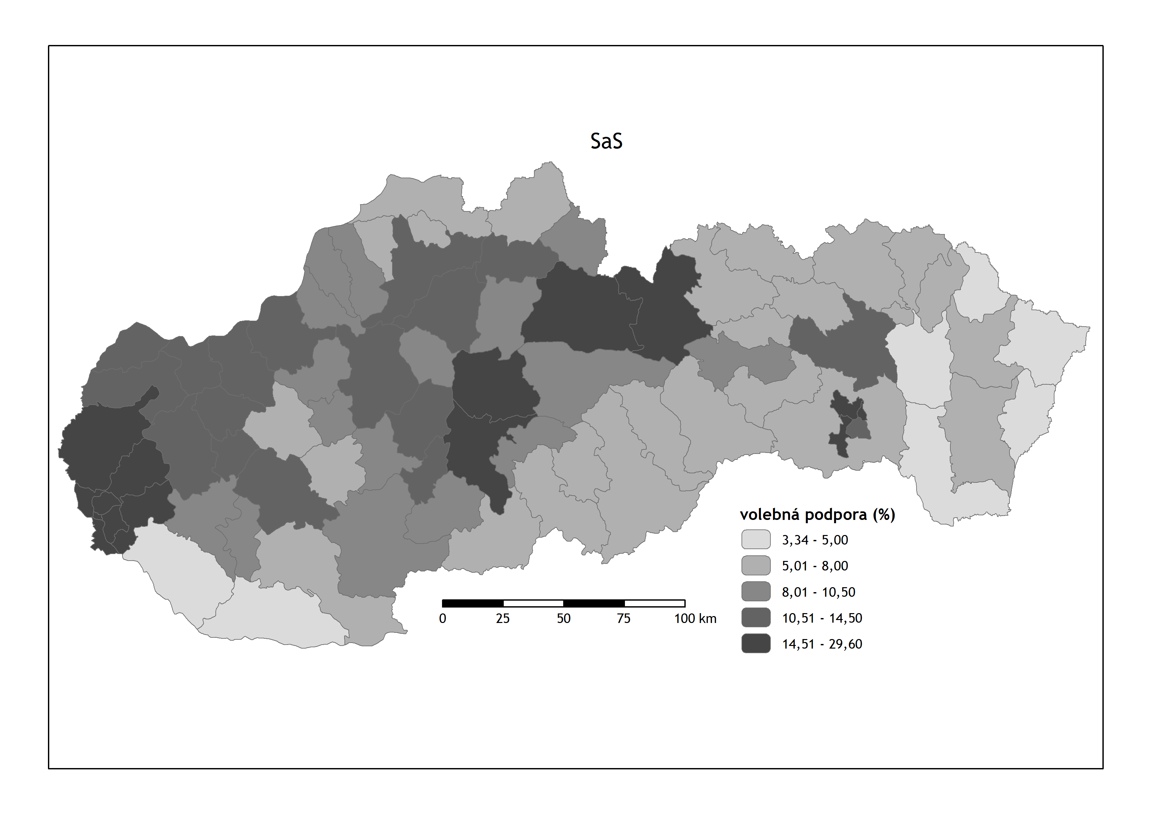

Slide 20
ANO a SaS 2002 - 2010
 | ANO 2002 |  | SaS 2010
 | B | Beta | B | Beta
Konstanta | 1,36 |  | 0,14
kupní síla | 0,02 | 0,19 | 0,04 | 0,31
podnikatelé | -0,02 | -0,14 | 0,00 | 0,00
služby | 0,06 | 0,11 | 0,02 | 0,03
nezaměstnanost | 0,09 | 0,24 | -0,01 | -0,02
maďarská menšina | -0,07 | -0,41 | -0,06 | -0,34
Katolíci | -0,01 | -0,09 | 0,00 | -0,01
zemědělství | 0,02 | 0,04 | 0,01 | 0,01
obce do 1000 obyv | -0,29 | -0,03 | 0,07 | 0,01
obce do 5000 obyv | -0,49 | -0,05 | 0,57 | 0,05
Obce do 50000 obyv | 0,10 | 0,00 | 0,81 | 0,03
obce nad 50000 obyv | -1,21 | -0,02 | 1,57 | 0,02
Migrace | 0,02 | 0,07 | 0,02 | 0,04
vysokoškoláci | 0,09 | 0,06 | 0,31 | 0,19
Index determinace | 0,22 |  | 0,42

Slide 21
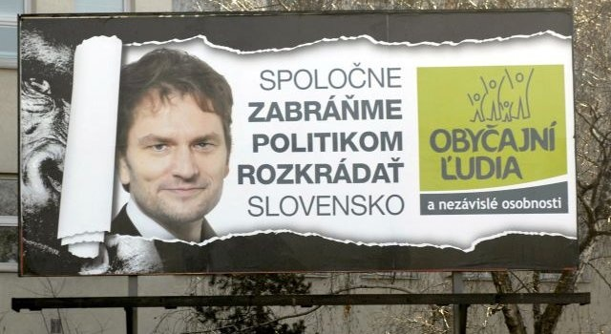

Slide 22
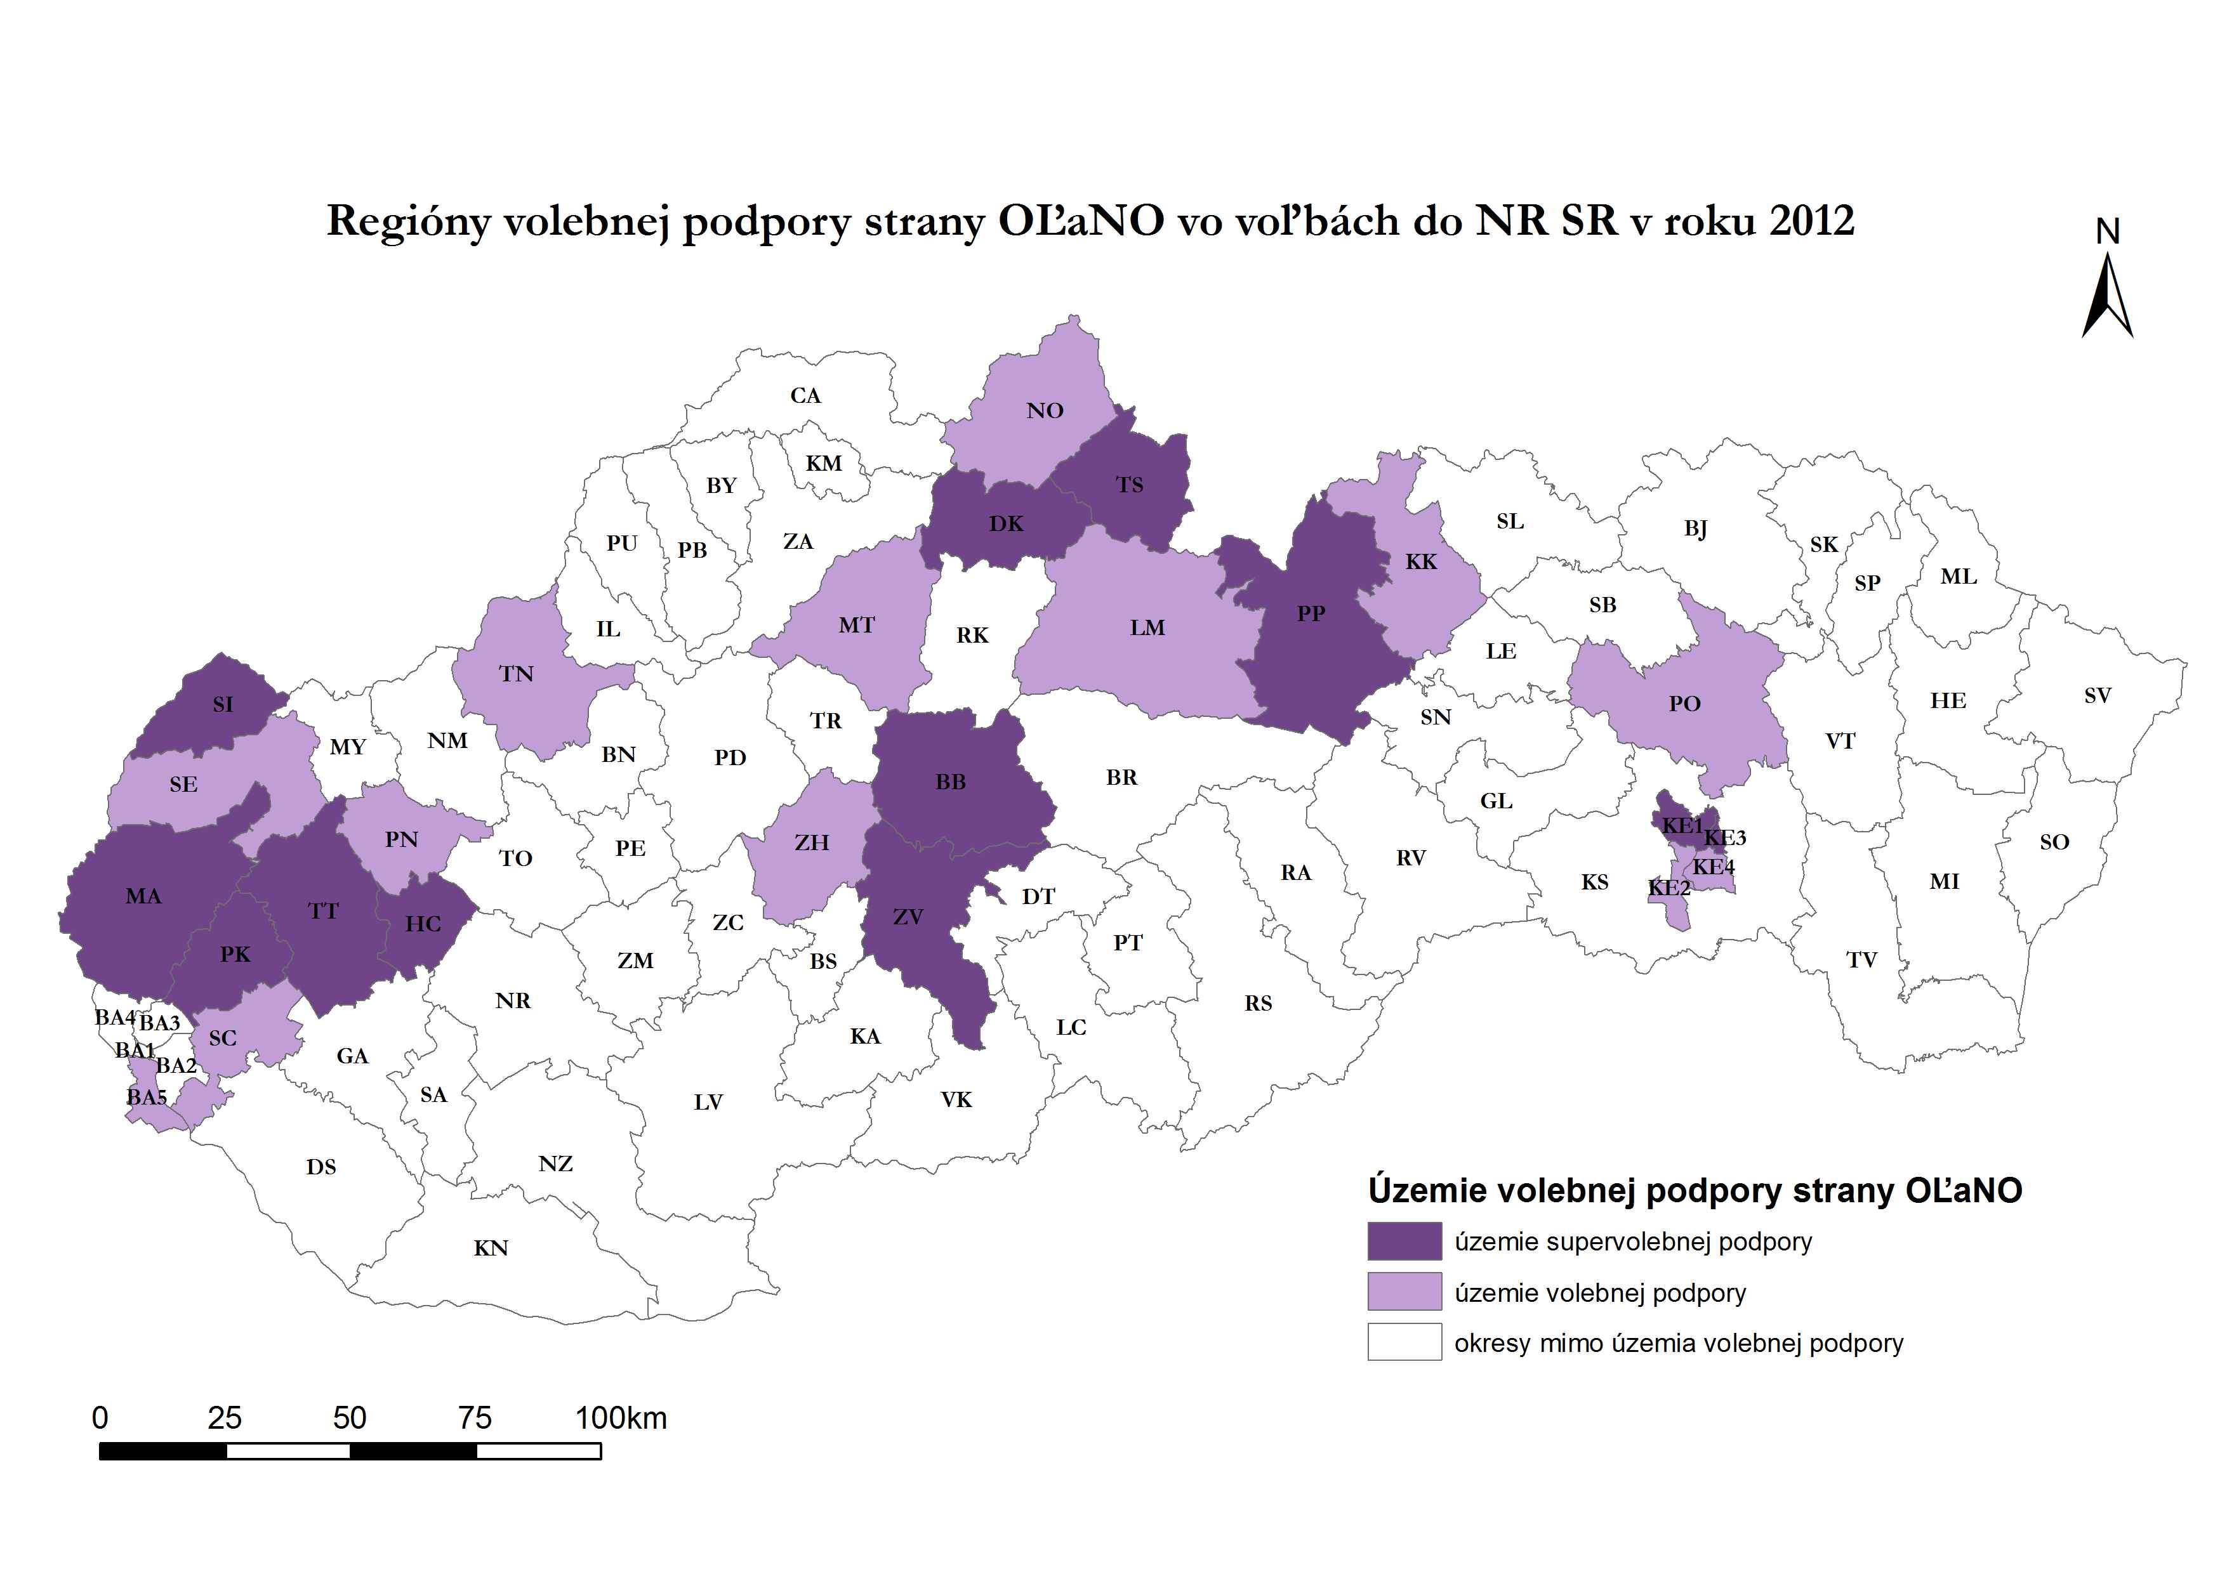

Slide 23
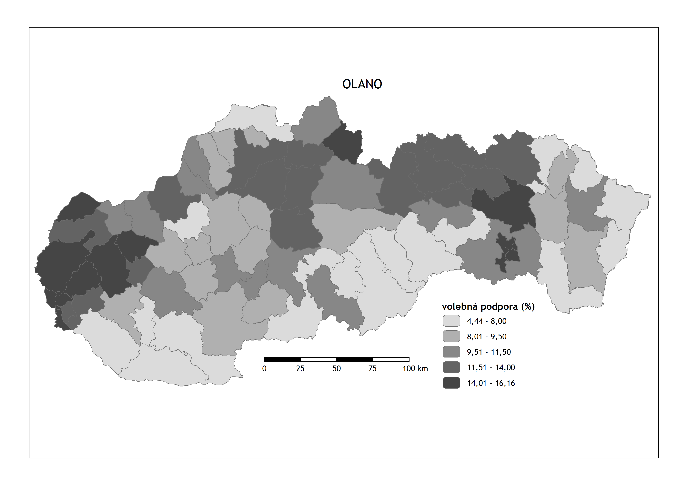

Slide 24
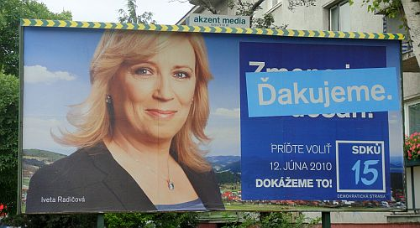

Slide 25
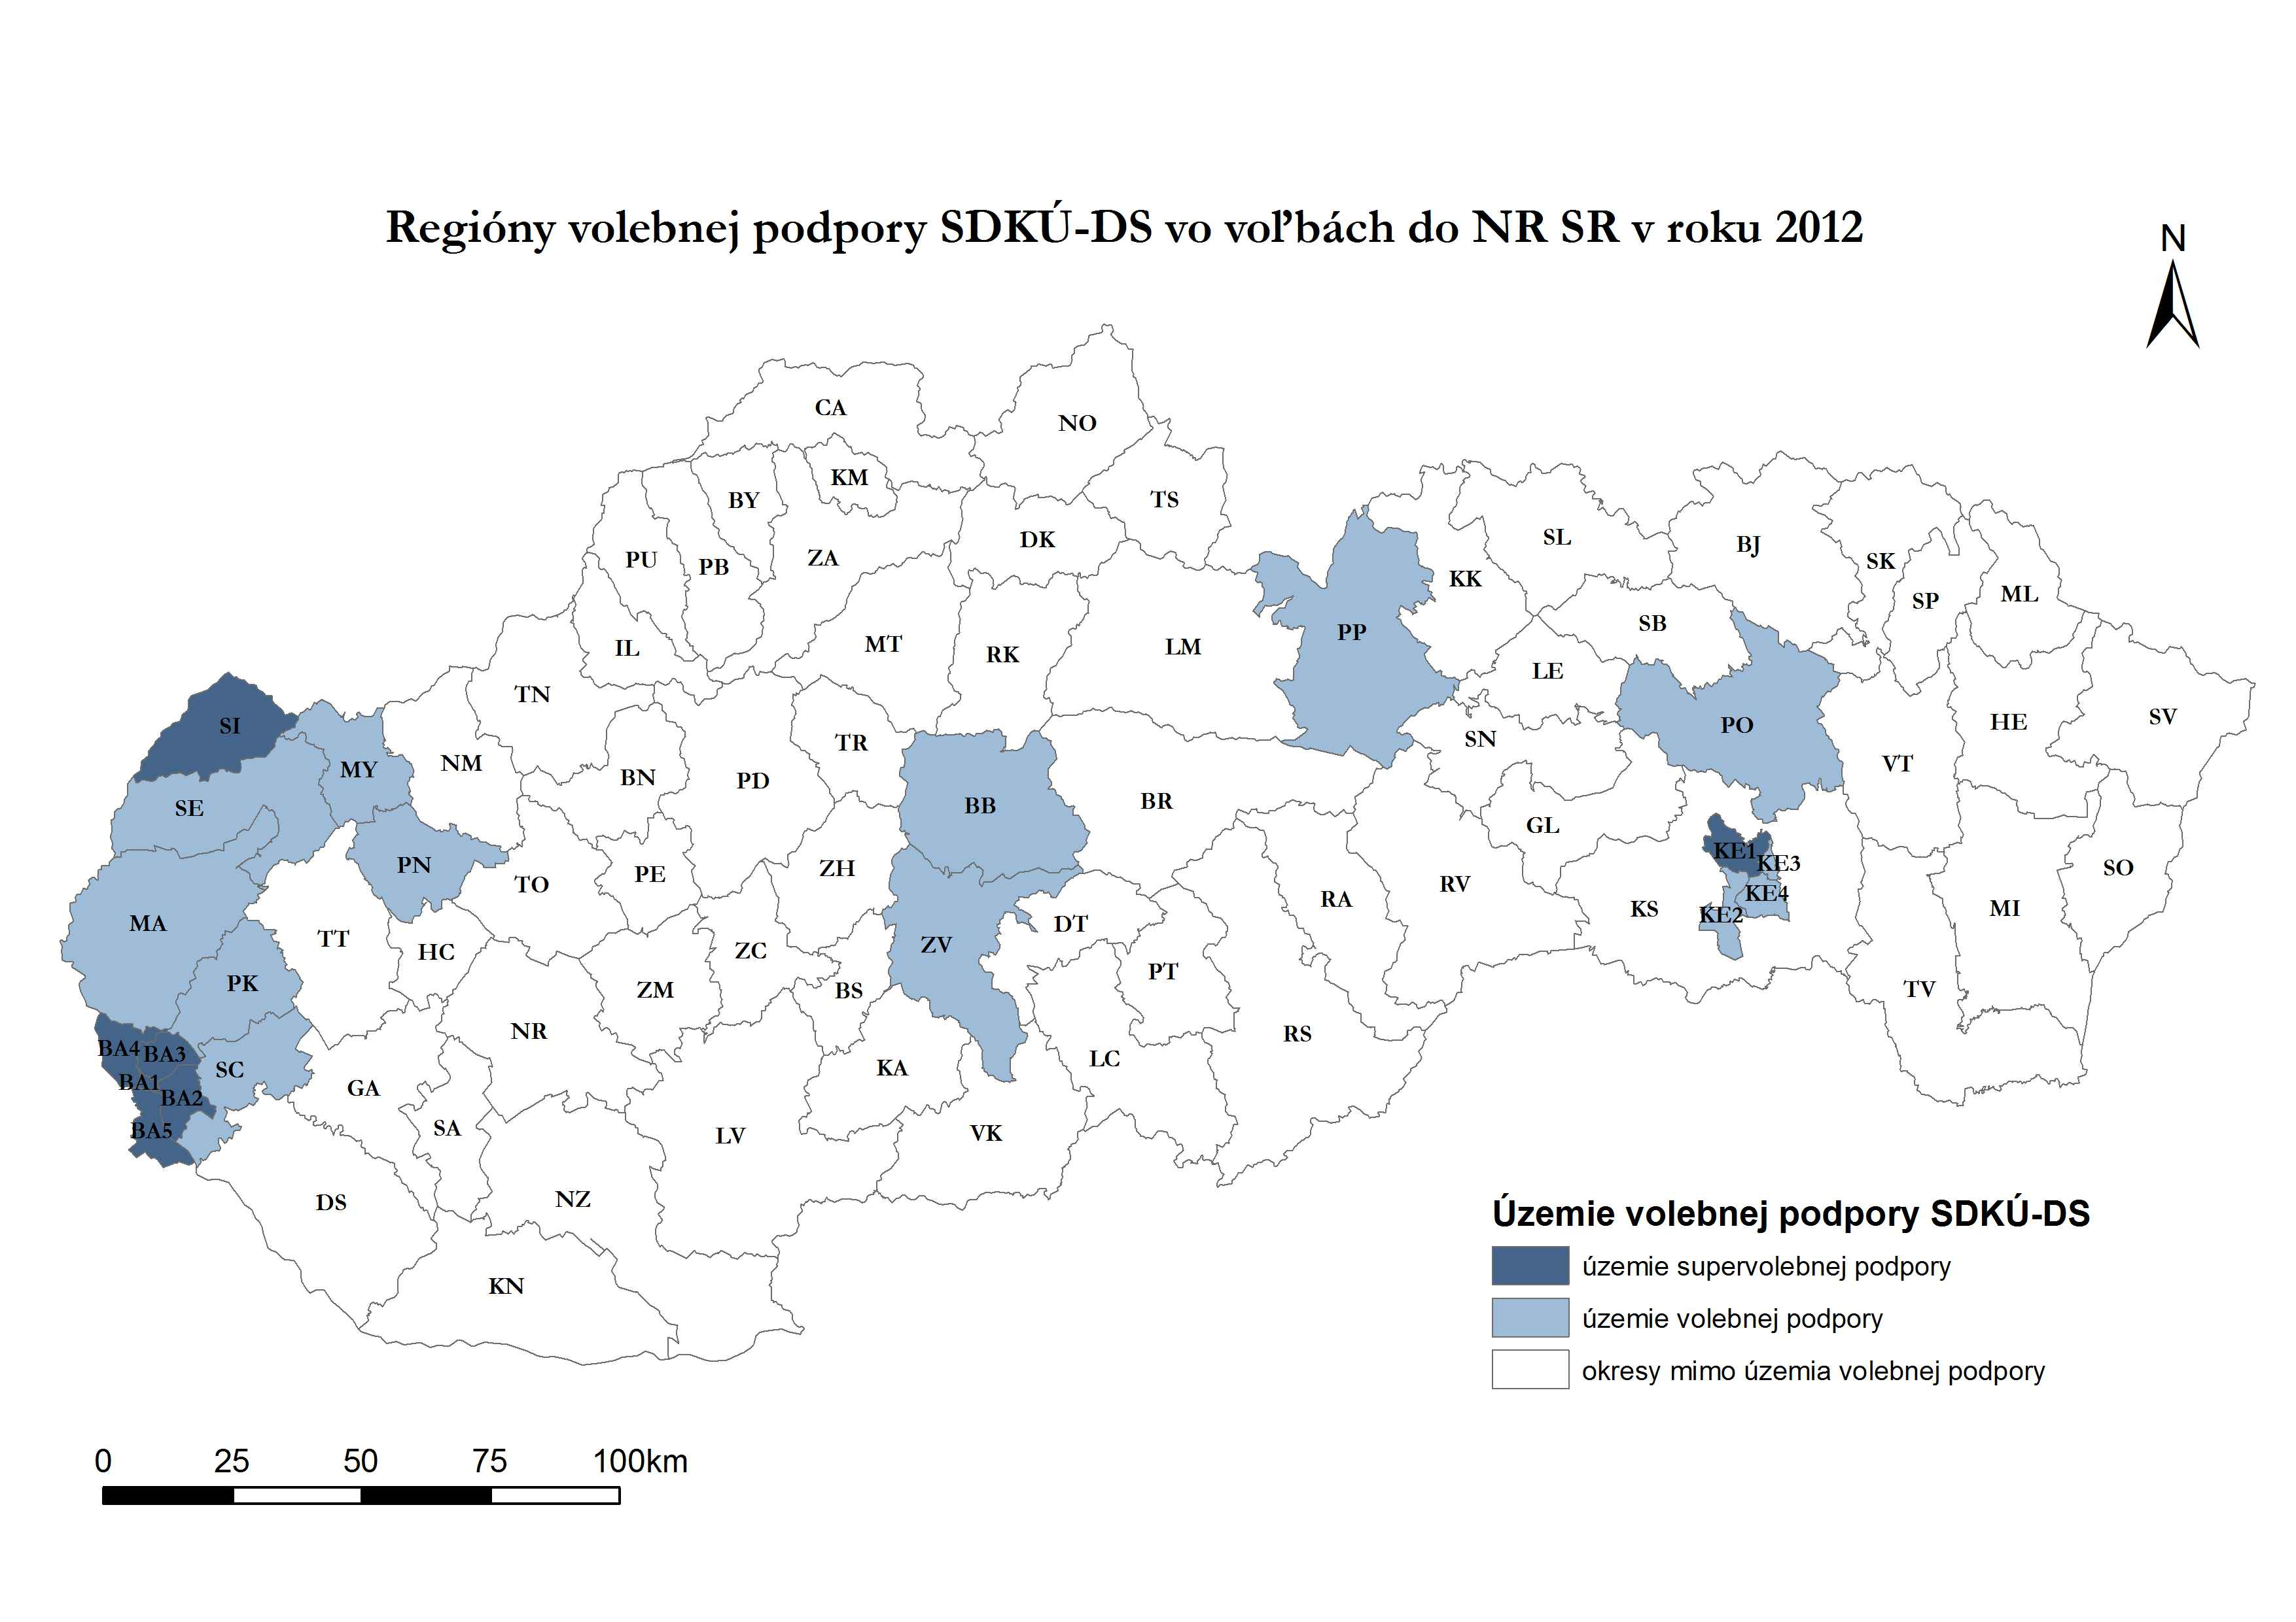

Slide 26
SDKÚ v letech 1994-2010
 | DU 1994 |  | DS 1994 |  | SDK 1998 |  | SDKÚ 2002 |  | SDKÚ 2006 |  | SDKÚ 2010
 | B | Beta | B | Beta | B | Beta | B | Beta | B | Beta | B | Beta
Konstanta | -1,90 |  | 1,22 |  | -0,66 |  | -5,24 |  | -4,57 |  | -3,06
kupní síla | 0,02 | 0,23 | 0,01 | 0,13 | 0,03 | 0,09 | 0,04 | 0,21 | 0,06 | 0,27 | 0,05 | 0,30
podnikatelé | 0,00 | -0,03 | -0,01 | -0,12 | -0,01 | -0,04 | -0,01 | -0,03 | -0,01 | -0,02 | 0,00 | -0,02
služby | 0,04 | 0,09 | 0,01 | 0,05 | 0,20 | 0,14 | 0,11 | 0,14 | 0,09 | 0,09 | 0,06 | 0,08
nezaměstnanost | 0,06 | 0,19 | 0,02 | 0,09 | 0,10 | 0,09 | 0,10 | 0,17 | 0,09 | 0,13 | 0,04 | 0,08
maďarská menšina | -0,04 | -0,30 | -0,02 | -0,25 | -0,15 | -0,35 | -0,08 | -0,32 | -0,10 | -0,36 | -0,05 | -0,24
Katolíci | 0,00 | -0,02 | -0,01 | -0,18 | 0,13 | 0,33 | 0,01 | 0,07 | 0,00 | 0,01 | 0,01 | 0,03
zemědělství | 0,00 | 0,01 | -0,01 | -0,02 | -0,05 | -0,04 | -0,02 | -0,02 | 0,00 | 0,00 | 0,02 | 0,03
obce do 1000 obyv | -0,15 | -0,02 | 0,08 | 0,02 | 0,64 | 0,02 | 0,01 | 0,00 | -0,09 | -0,01 | -0,25 | -0,02
obce do 5000 obyv | -0,21 | -0,03 | -0,15 | -0,03 | -0,56 | -0,02 | -0,14 | -0,01 | -0,25 | -0,01 | -0,17 | -0,01
Obce do 50000 obyv | 1,04 | 0,06 | 0,17 | 0,02 | 1,22 | 0,02 | 0,40 | 0,01 | 0,05 | 0,00 | -0,10 | 0,00
obce nad 50000 obyv | 3,46 | 0,06 | 0,41 | 0,01 | 3,27 | 0,02 | 2,86 | 0,03 | 1,87 | 0,01 | 0,42 | 0,00
Migrace | 0,01 | 0,05 | 0,00 | 0,03 | 0,00 | 0,00 | 0,01 | 0,03 | 0,02 | 0,04 | 0,03 | 0,06
vysokoškoláci | 0,27 | 0,22 | 0,13 | 0,19 | 0,36 | 0,09 | 0,58 | 0,27 | 0,66 | 0,25 | 0,54 | 0,27
 | 0,26 |  | 0,20 |  | 0,30 |  | 0,33 |  | 0,36 |  | 0,34

Slide 27
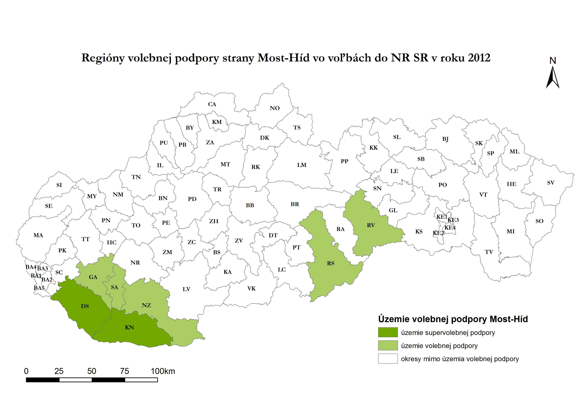

Slide 28
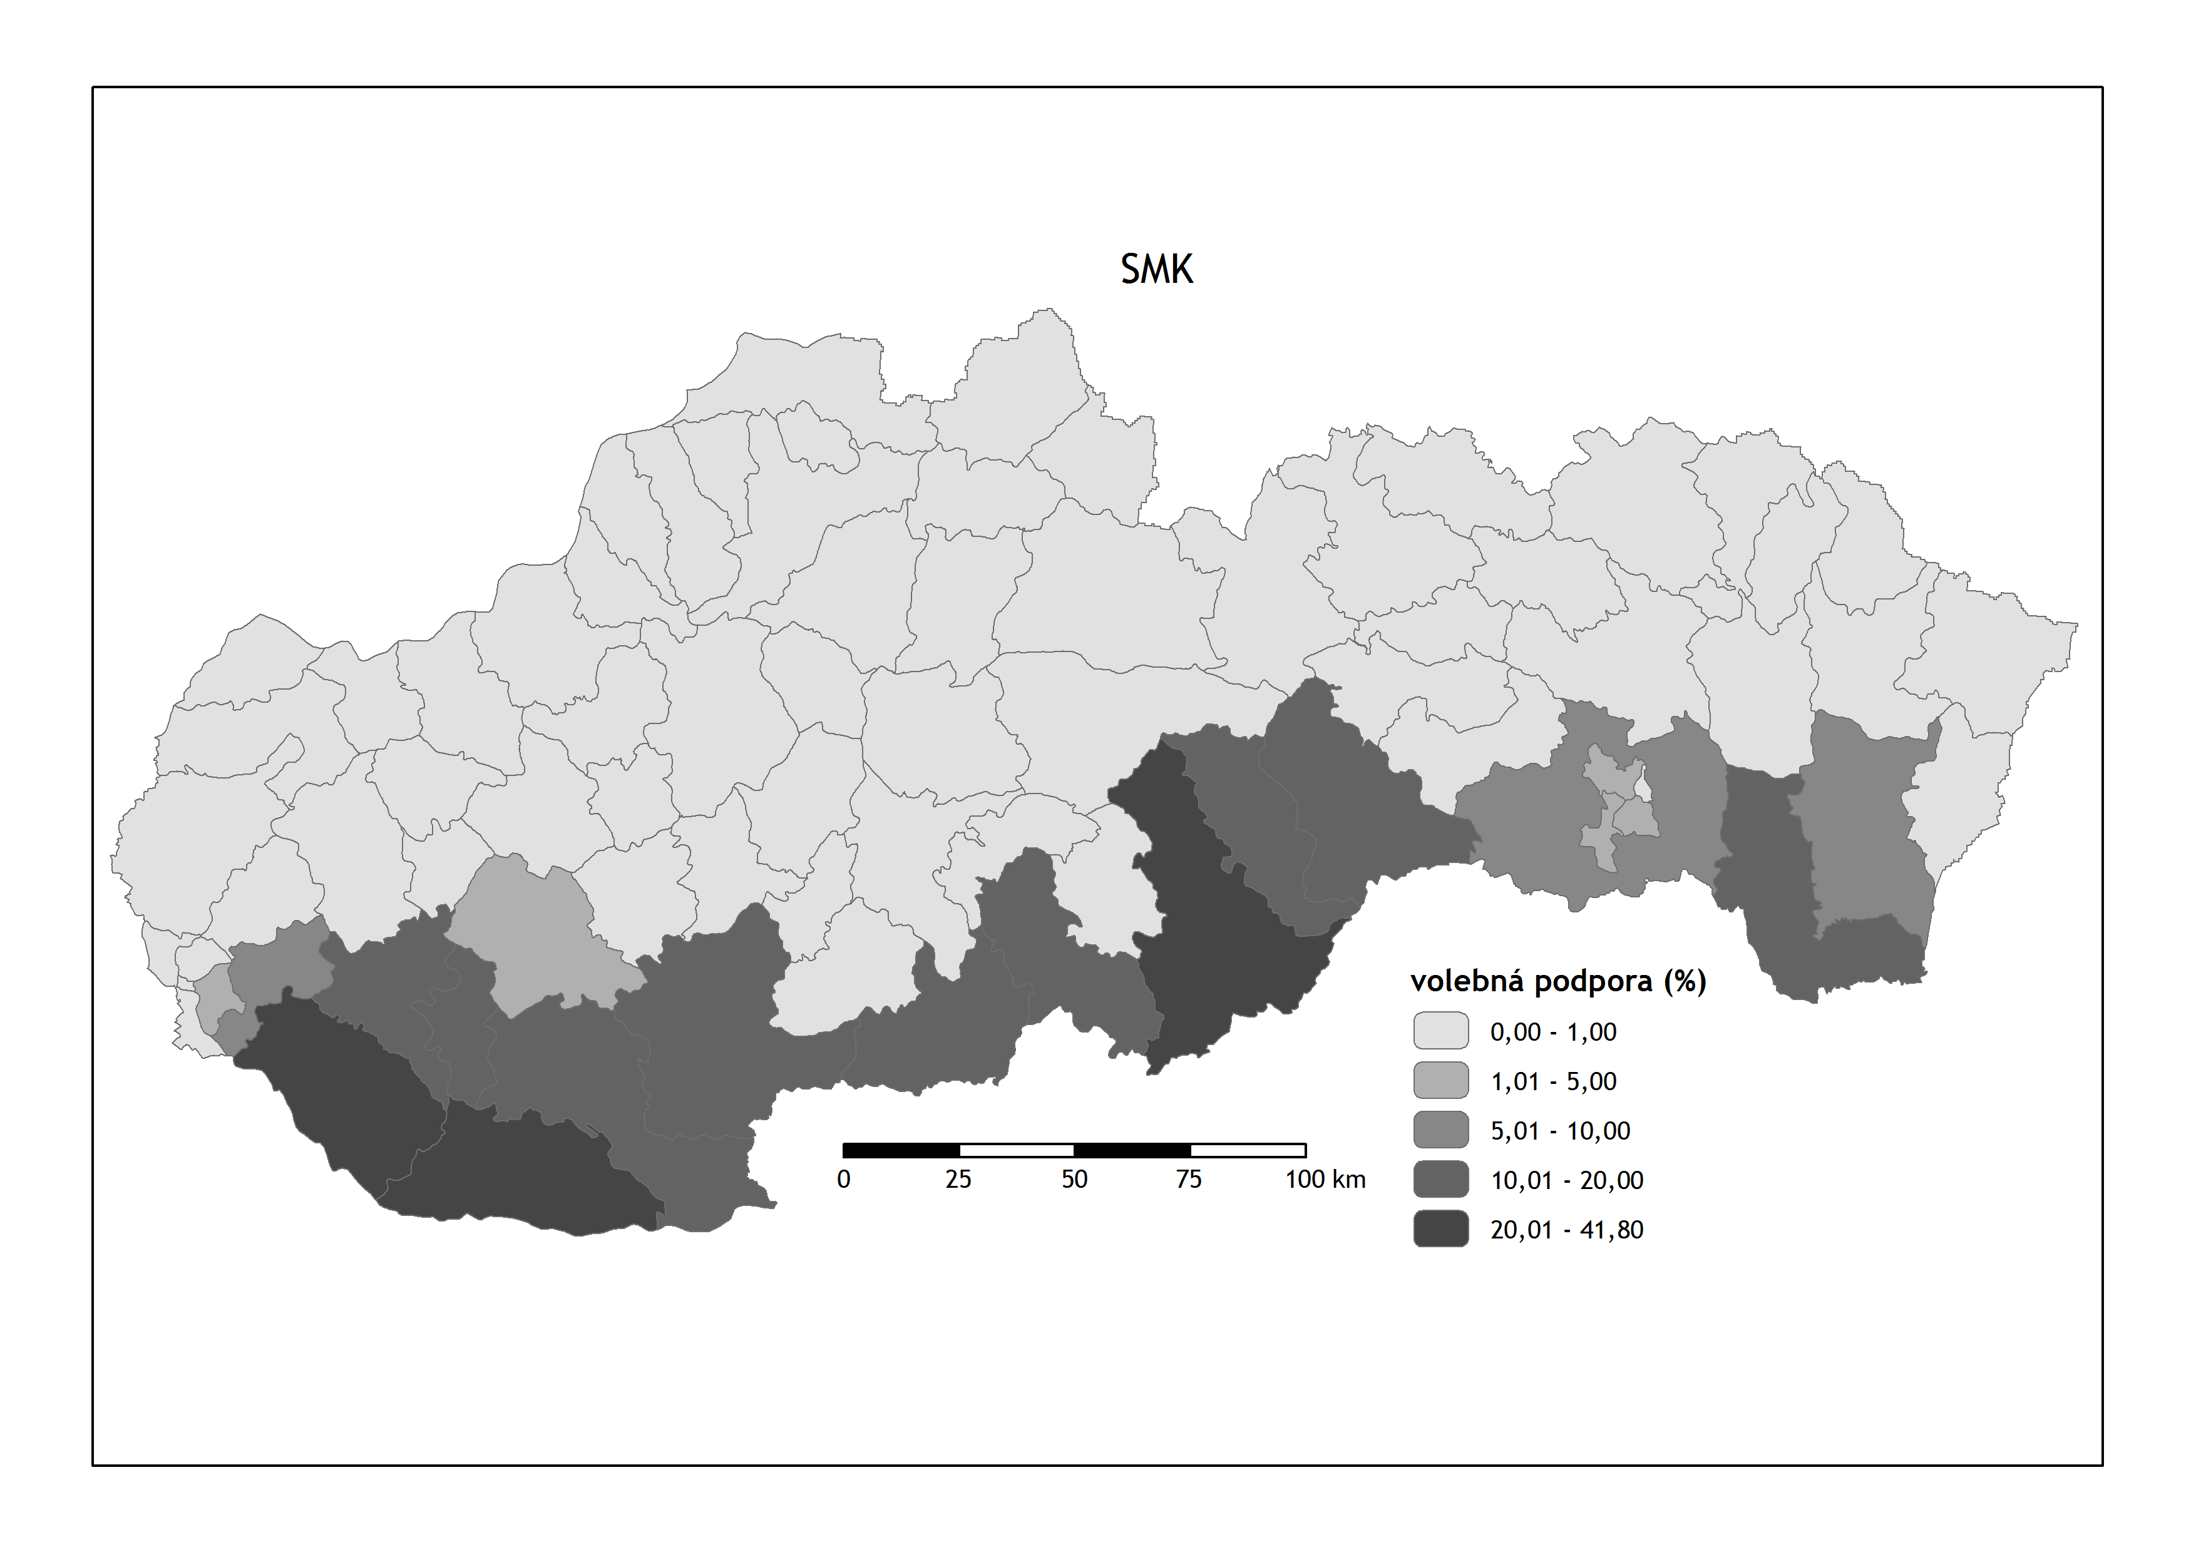

Slide 29
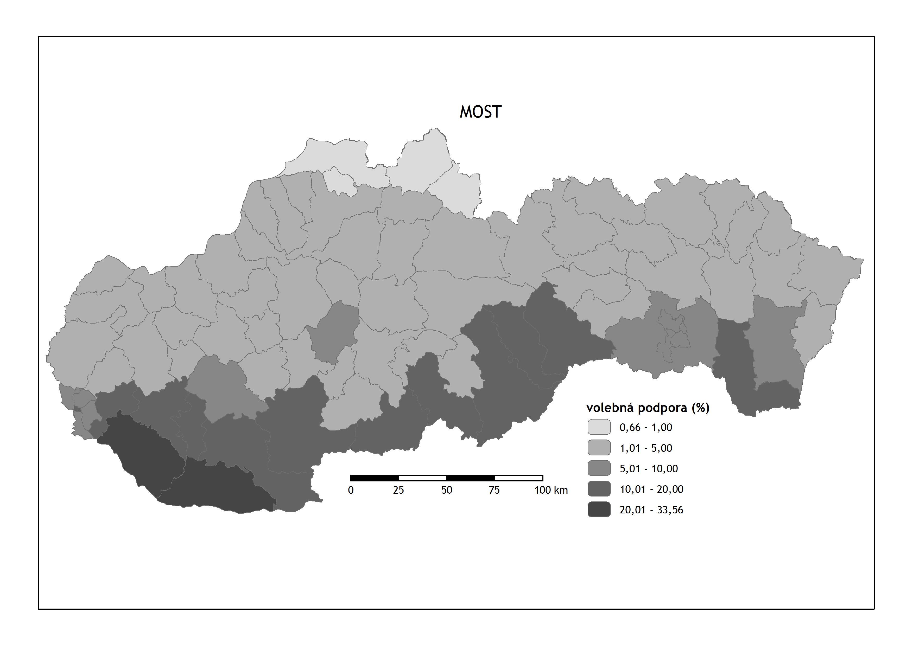

Slide 30
SMK a Most – Híd v letech 1994-2010
 | MK 1994 |  | SMK 1998 |  | SMK 2002 |  | SMK 2006 |  | SMK 2010 |  | Most 2010
Konstanta | -1,61 |  | -1,03 |  | -4,05 |  | -3,44 |  | -0,25 |  | -3,46
kupní síla | 0,01 | 0,01 | 0,01 | 0,01 | 0,02 | 0,03 | 0,02 | 0,03 | -0,01 | -0,02 | 0,02 | 0,06
podnikatelé | 0,00 | 0,00 | 0,00 | 0,00 | 0,01 | 0,01 | 0,00 | 0,00 | 0,00 | 0,00 | 0,00 | 0,00
služby | 0,01 | 0,00 | -0,01 | 0,00 | 0,03 | 0,01 | 0,02 | 0,01 | -0,01 | 0,00 | 0,04 | 0,02
nezaměstnanost | 0,02 | 0,01 | 0,00 | 0,00 | -0,01 | 0,00 | 0,01 | 0,01 | 0,03 | 0,03 | 0,02 | 0,02
maďarská menšina | 0,98 | 0,98 | 0,91 | 0,98 | 1,00 | 0,98 | 1,02 | 0,97 | 0,49 | 0,92 | 0,45 | 0,87
Katolíci | -0,01 | -0,01 | 0,00 | 0,00 | -0,01 | -0,01 | -0,01 | -0,01 | 0,00 | 0,00 | -0,01 | -0,02
zemědělství | 0,00 | 0,00 | 0,02 | 0,01 | 0,02 | 0,01 | 0,02 | 0,01 | 0,05 | 0,03 | 0,00 | 0,00
obce do 1000 obyv | 0,59 | 0,01 | 0,30 | 0,01 | 1,07 | 0,02 | 0,90 | 0,01 | -0,56 | -0,02 | 1,52 | 0,05
obce do 5000 obyv | 0,93 | 0,01 | 0,63 | 0,01 | 1,64 | 0,03 | 1,33 | 0,02 | -0,35 | -0,01 | 2,11 | 0,07
Obce do 50000 obyv | 1,27 | 0,01 | 0,13 | 0,00 | 2,72 | 0,02 | 2,21 | 0,02 | -0,88 | -0,01 | 3,40 | 0,05
obce nad 50000 obyv | 1,68 | 0,00 | 0,89 | 0,00 | 2,36 | 0,01 | 1,86 | 0,00 | -0,19 | 0,00 | 2,64 | 0,01
Migrace | 0,00 | 0,00 | -0,01 | -0,01 | 0,00 | 0,00 | -0,01 | 0,00 | -0,01 | -0,01 | 0,02 | 0,02
vysokoškoláci | -0,17 | -0,02 | -0,08 | -0,01 | -0,24 | -0,03 | -0,21 | -0,02 | 0,11 | 0,02 | -0,20 | -0,04
 | 0,98 |  | 0,96 |  | 0,97 |  | 0,95 |  | 0,86 |  | 0,78

Slide 32
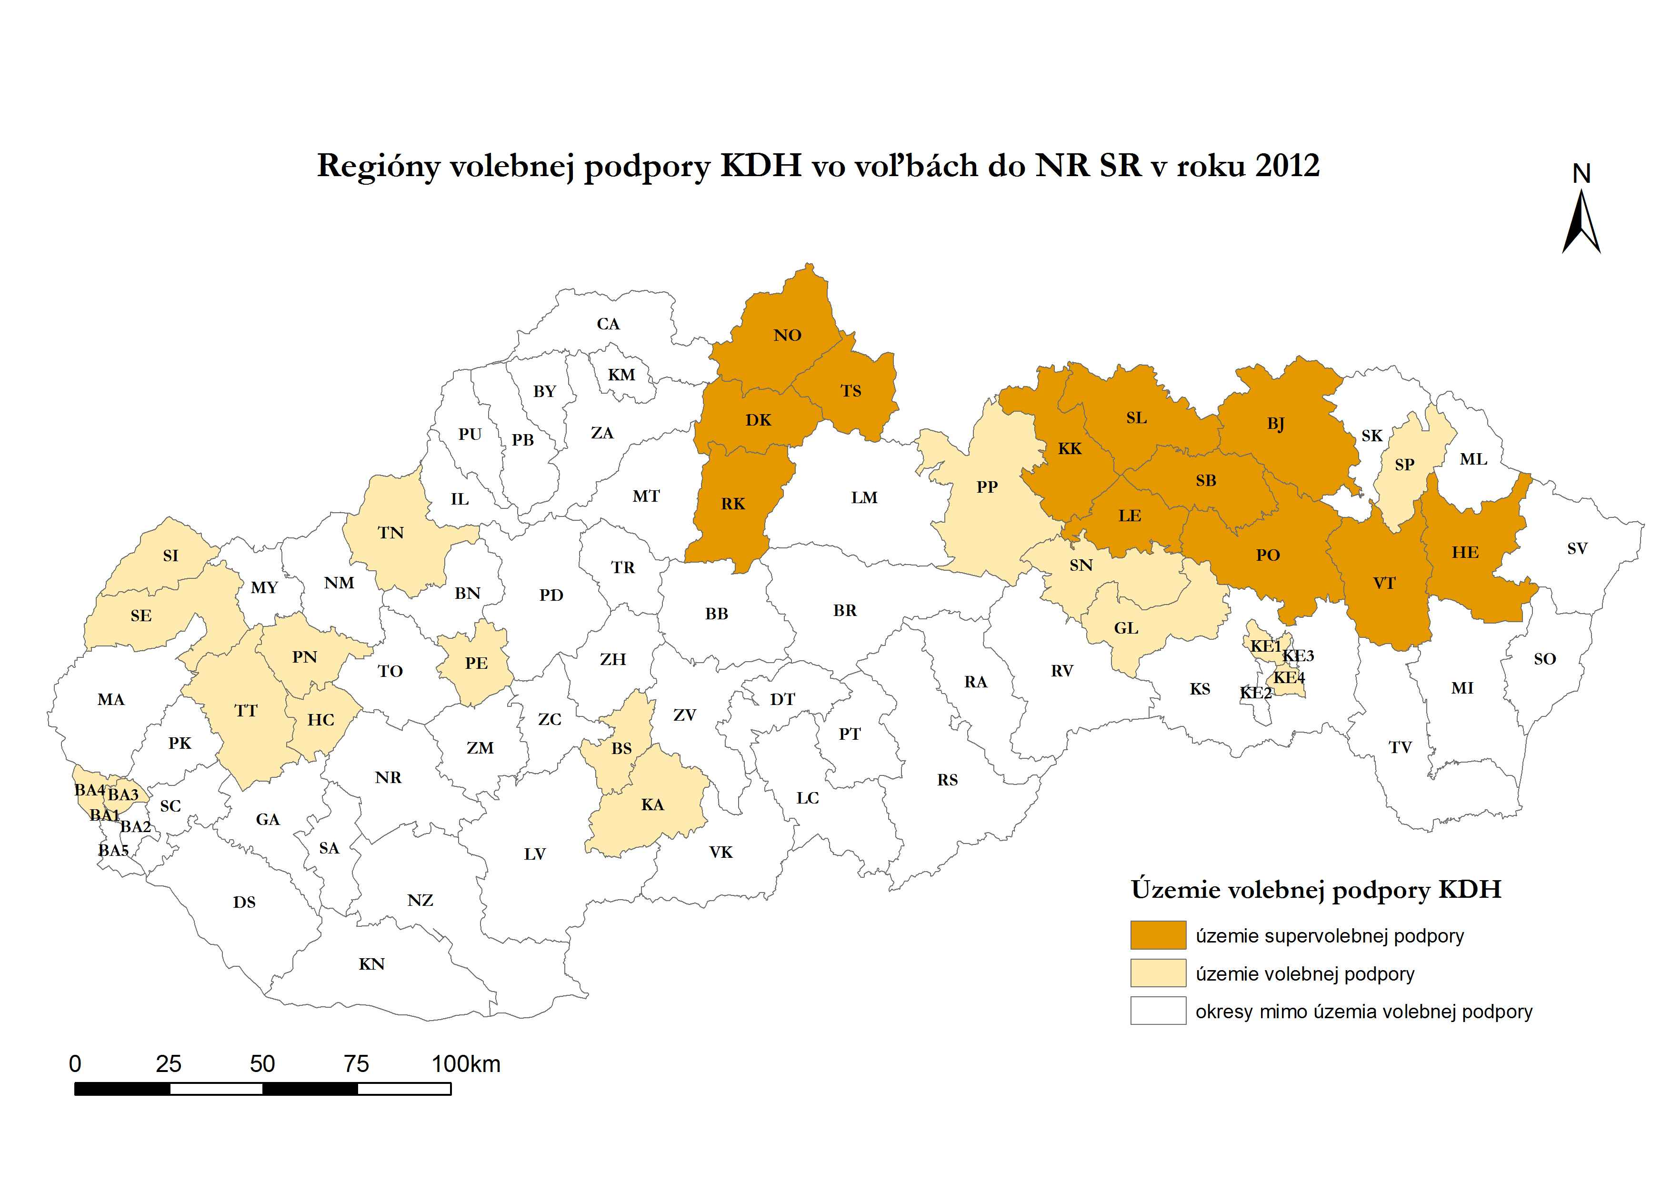

Slide 33
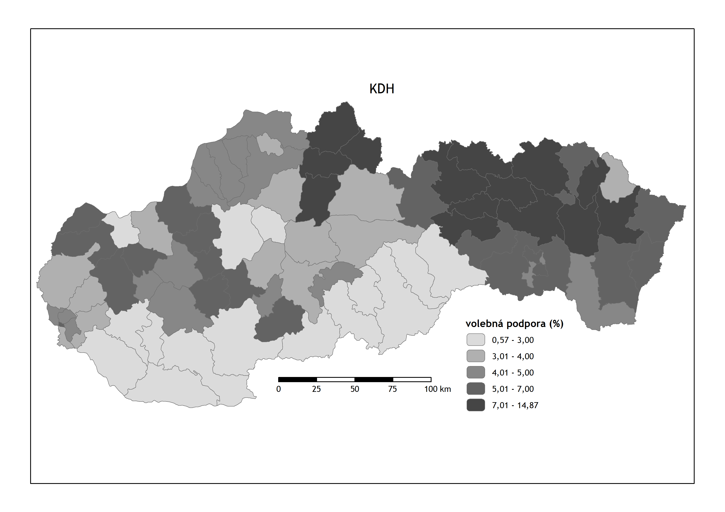

Slide 34
KDH v letech 1994 – 2010
 | 1994 |  | 2002 |  | 2006 |  | 2010
 | B | Beta | B | Beta | B | Beta | B | Beta
Konstanta | 12,34 |  | 10,61 |  | 12,34 |  | 10,61
kupní síla | -0,04 | -0,15 | -0,04 | -0,15 | -0,04 | -0,15 | -0,04 | -0,15
podnikatelé | -0,01 | -0,03 | 0,01 | 0,03 | -0,01 | -0,03 | 0,01 | 0,03
služby | 0,09 | 0,08 | 0,04 | 0,04 | 0,09 | 0,08 | 0,04 | 0,04
nezaměstnanost | -0,10 | -0,11 | -0,10 | -0,14 | -0,10 | -0,11 | -0,10 | -0,14
maďarská menšina | -0,14 | -0,38 | -0,13 | -0,39 | -0,14 | -0,38 | -0,13 | -0,39
Katolíci | 0,13 | 0,38 | 0,12 | 0,41 | 0,13 | 0,38 | 0,12 | 0,41
zemědělství | -0,07 | -0,06 | -0,05 | -0,05 | -0,07 | -0,06 | -0,05 | -0,05
obce do 1000 obyv | 0,19 | 0,01 | 0,03 | 0,00 | 0,19 | 0,01 | 0,03 | 0,00
obce do 5000 obyv | -1,73 | -0,07 | -1,45 | -0,07 | -1,73 | -0,07 | -1,45 | -0,07
Obce do 50000 obyv | -2,77 | -0,05 | -2,71 | -0,06 | -2,77 | -0,05 | -2,71 | -0,06
obce nad 50000 obyv | -1,84 | -0,01 | -3,13 | -0,02 | -1,84 | -0,01 | -3,13 | -0,02
Migrace | -0,04 | -0,05 | -0,03 | -0,05 | -0,04 | -0,05 | -0,03 | -0,05
vysokoškoláci | 0,00 | 0,00 | 0,05 | 0,02 | 0,00 | 0,00 | 0,05 | 0,02
Index determinace | 0,32 |  | 0,35 |  | 0,33 |  | 0,34

Slide 35
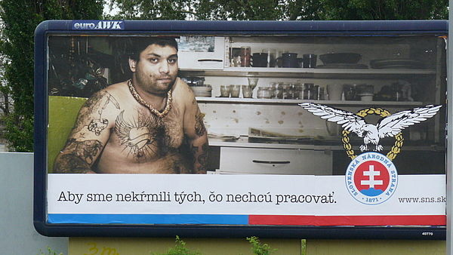

Slide 36
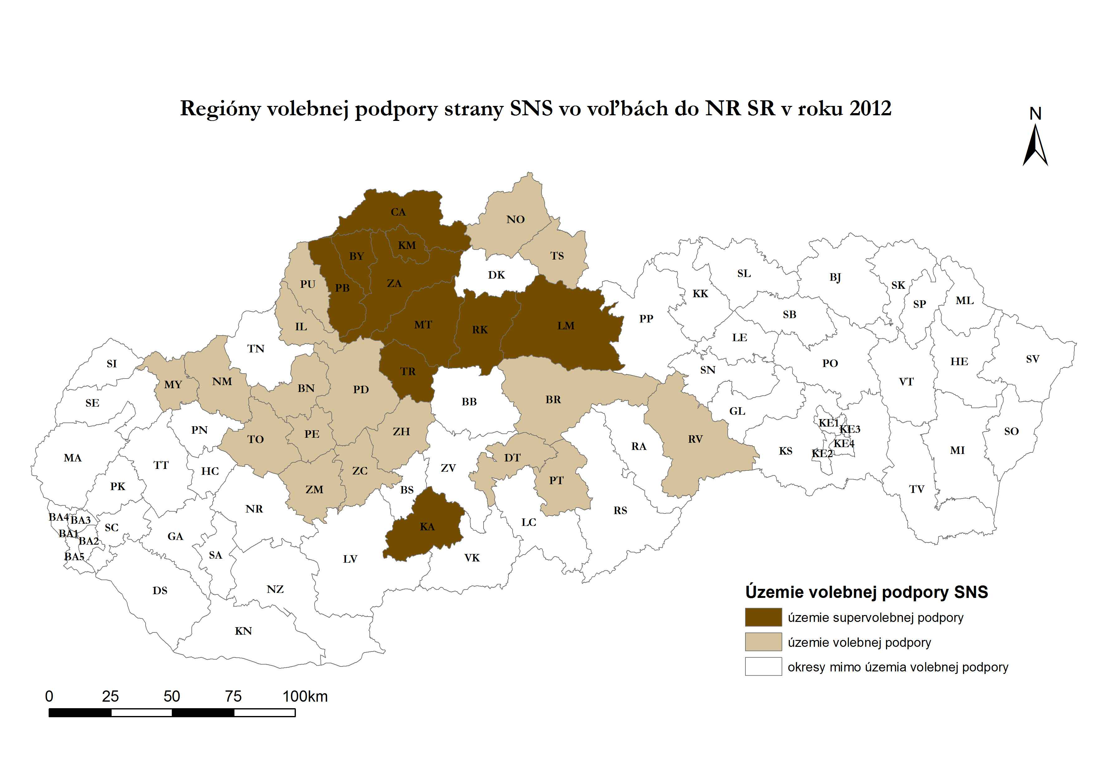

Slide 37
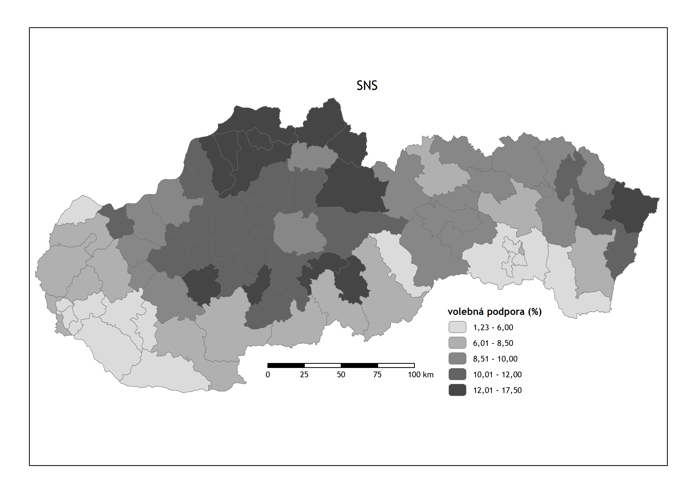

Slide 38
SNS v letech 1994 - 2010
 | SNS 1994 |  | SNS 1998 |  | SNS 2002 |  | PSNS 2002 |  | SNS 2006 |  | SNS 2010
 | B | Beta | B | Beta | B | Beta | B | Beta | B | Beta | B | Beta
Konstanta | 1,29 |  | 8,49 |  | 3,53 |  | 5,81 |  | 16,07 |  | 8,70
kupní síla | 0,01 | 0,13 | 0,01 | 0,06 | 0,00 | 0,06 | 0,00 | -0,05 | 0,00 | 0,00 | 0,00 | -0,04
podnikatelé | 0,00 | 0,01 | 0,00 | -0,02 | 0,01 | 0,05 | -0,01 | -0,10 | -0,02 | -0,10 | 0,00 | -0,03
služby | -0,03 | -0,08 | -0,07 | -0,10 | -0,03 | -0,07 | -0,01 | -0,01 | -0,03 | -0,04 | -0,03 | -0,05
nezaměstnanost | -0,03 | -0,09 | -0,07 | -0,14 | -0,03 | -0,12 | -0,01 | -0,04 | -0,10 | -0,16 | -0,05 | -0,15
maďarská menšina | -0,04 | -0,34 | -0,11 | -0,47 | -0,04 | -0,37 | -0,05 | -0,39 | -0,16 | -0,57 | -0,07 | -0,46
Katolíci | 0,03 | 0,27 | 0,05 | 0,26 | 0,02 | 0,16 | 0,01 | 0,08 | 0,05 | 0,19 | 0,02 | 0,12
zemědělství | -0,02 | -0,04 | -0,01 | -0,01 | -0,01 | -0,02 | -0,01 | -0,02 | 0,01 | 0,02 | 0,00 | 0,00
obce do 1000 obyv | 0,04 | 0,00 | -0,06 | 0,00 | -0,17 | -0,02 | 0,03 | 0,00 | -0,32 | -0,02 |  | -0,03
obce do 5000 obyv | 0,55 | 0,07 | 0,62 | 0,04 | 0,15 | 0,02 | 0,31 | 0,04 | 0,17 | 0,01 | -0,05 | -0,01
Obce do 50000 obyv | 0,12 | 0,01 | -0,68 | -0,02 | -0,20 | -0,01 | -0,30 | -0,02 | -1,01 | -0,03 | -0,21 | -0,01
obce nad 50000 obyv | -0,20 | 0,00 | -0,07 | 0,00 | -0,34 | -0,01 | 0,78 | 0,01 | -1,72 | -0,01 | -0,22 | 0,00
Migrace | 0,01 | 0,02 | 0,01 | 0,02 | 0,01 | 0,03 | 0,01 | 0,04 | 0,02 | 0,03 | 0,01 | 0,02
vysokoškoláci | 0,16 | 0,14 | 0,07 | 0,03 | -0,04 | -0,04 | -0,03 | -0,02 | -0,05 | -0,02 | -0,07 | -0,06
 | 0,36 |  | 0,40 |  | 0,22 |  | 0,17 |  | 0,44 |  | 0,27

Slide 39
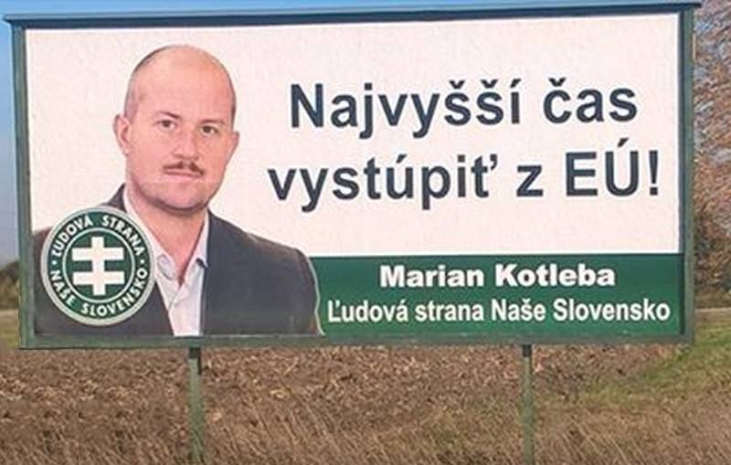

Slide 40
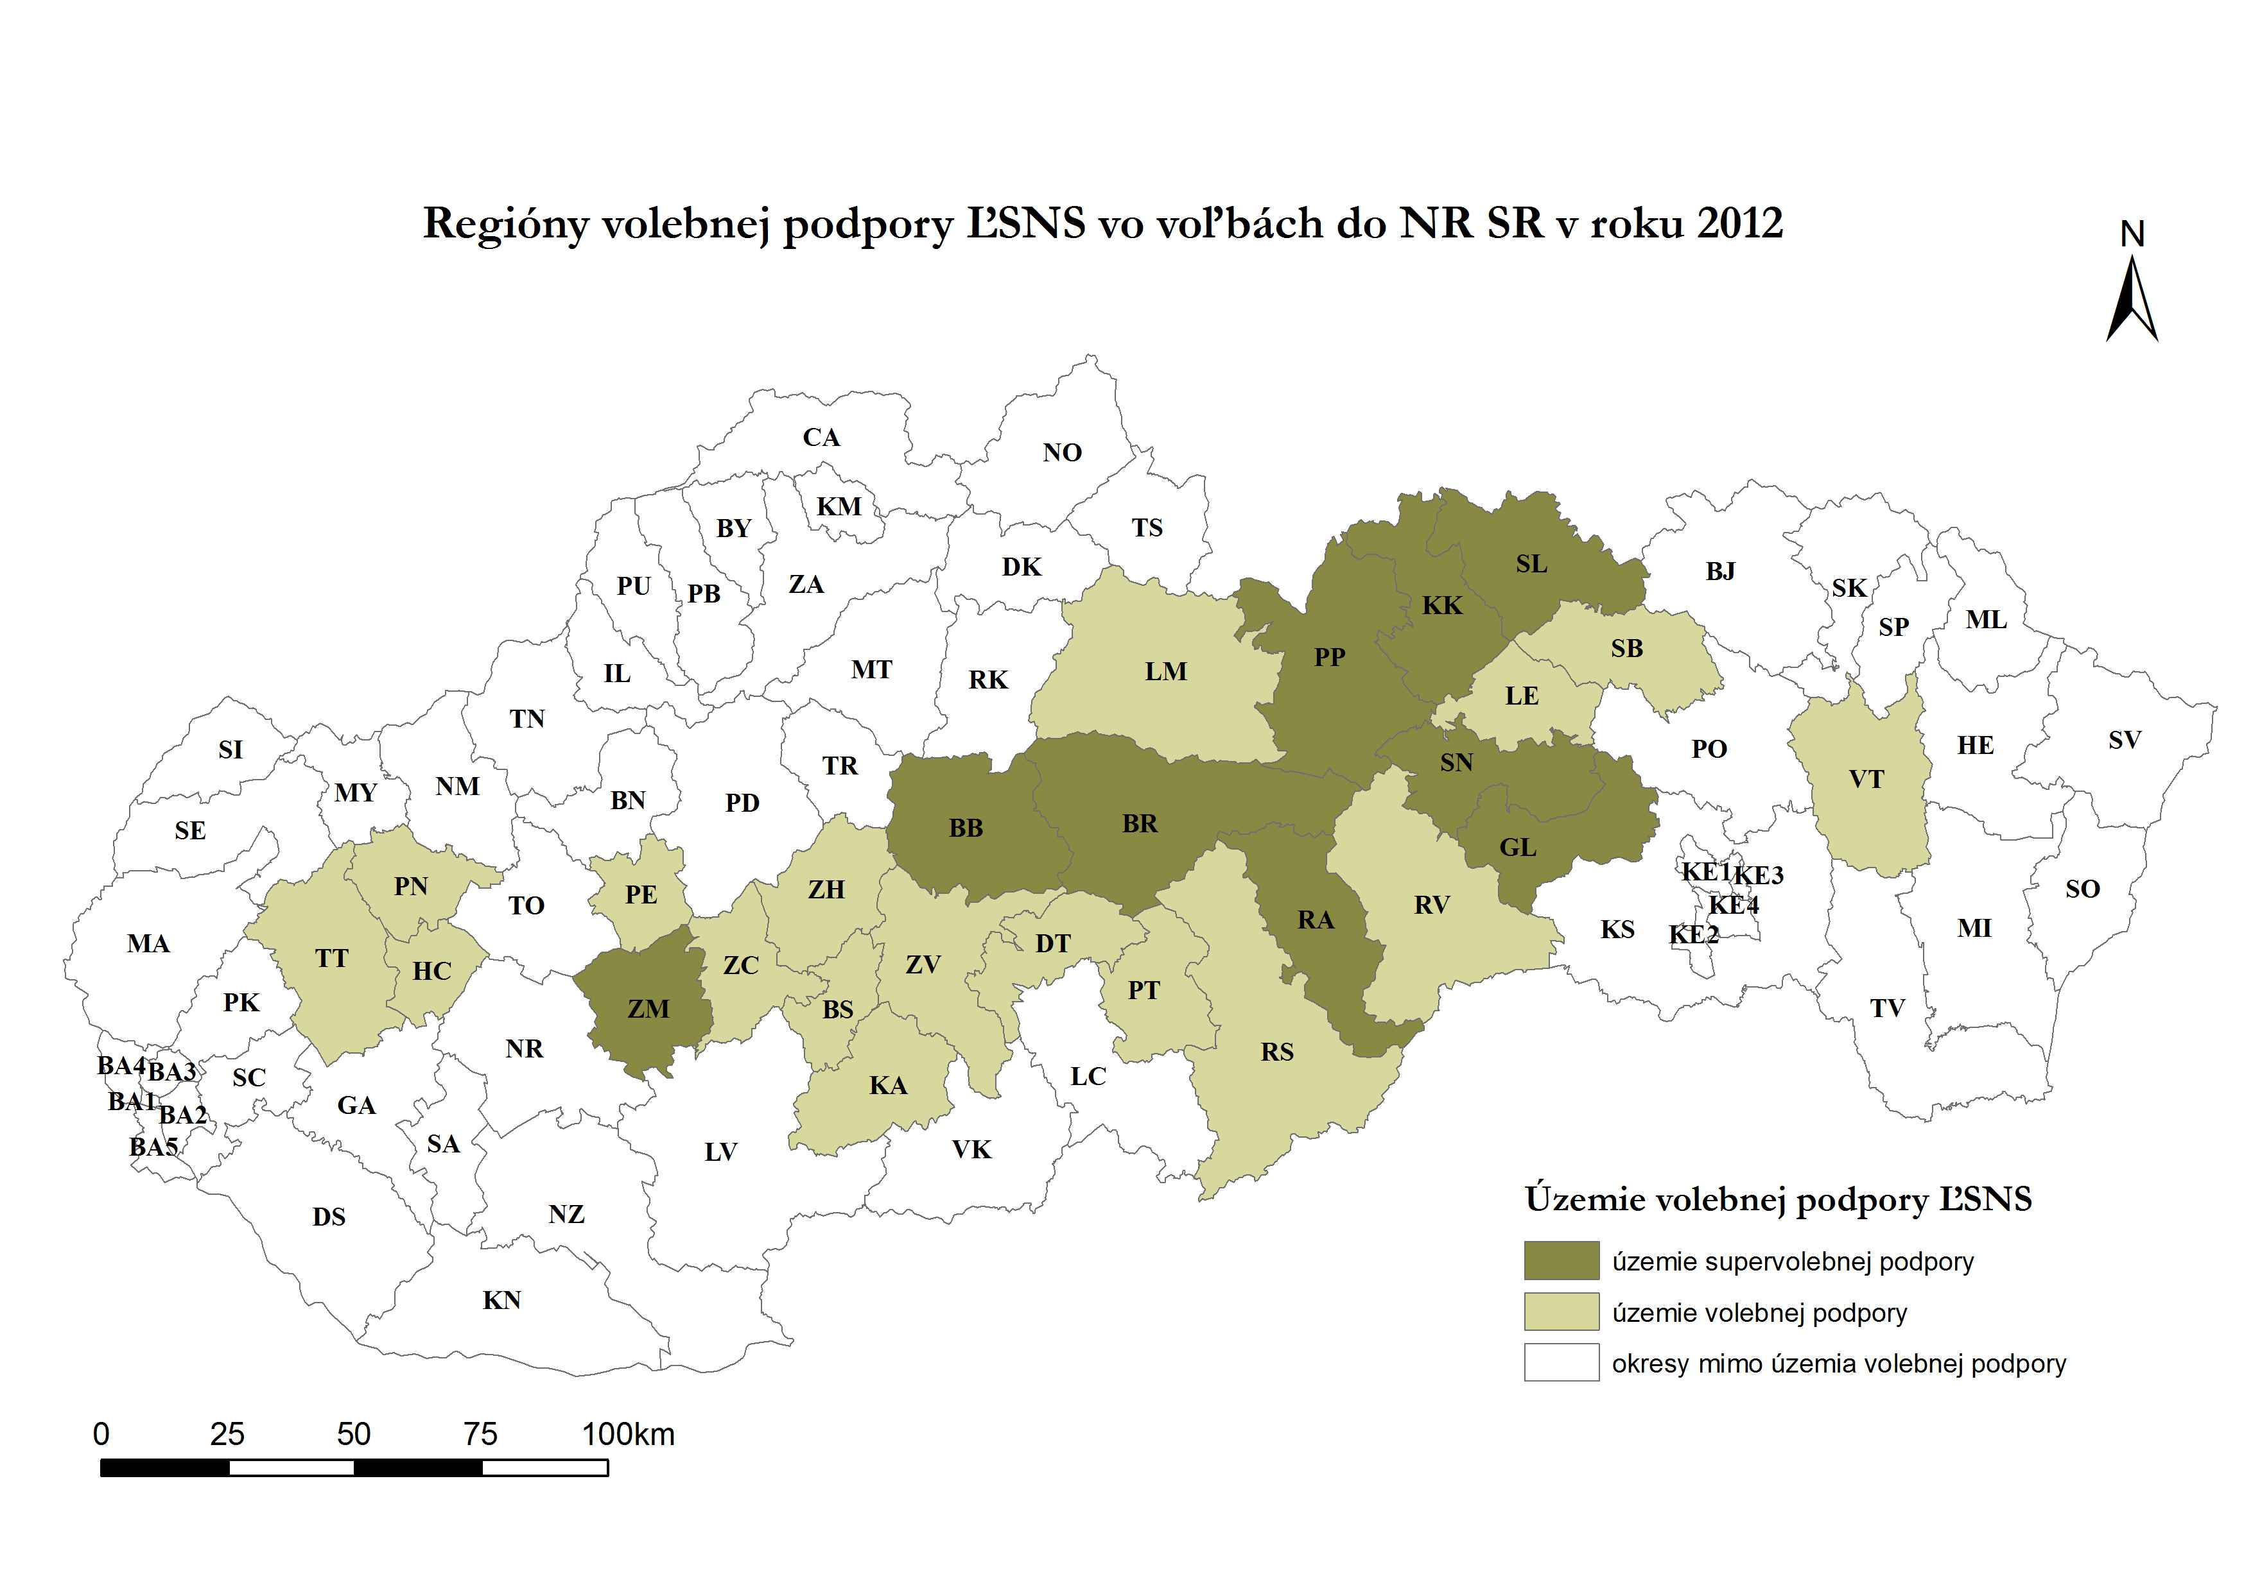

Slide 41
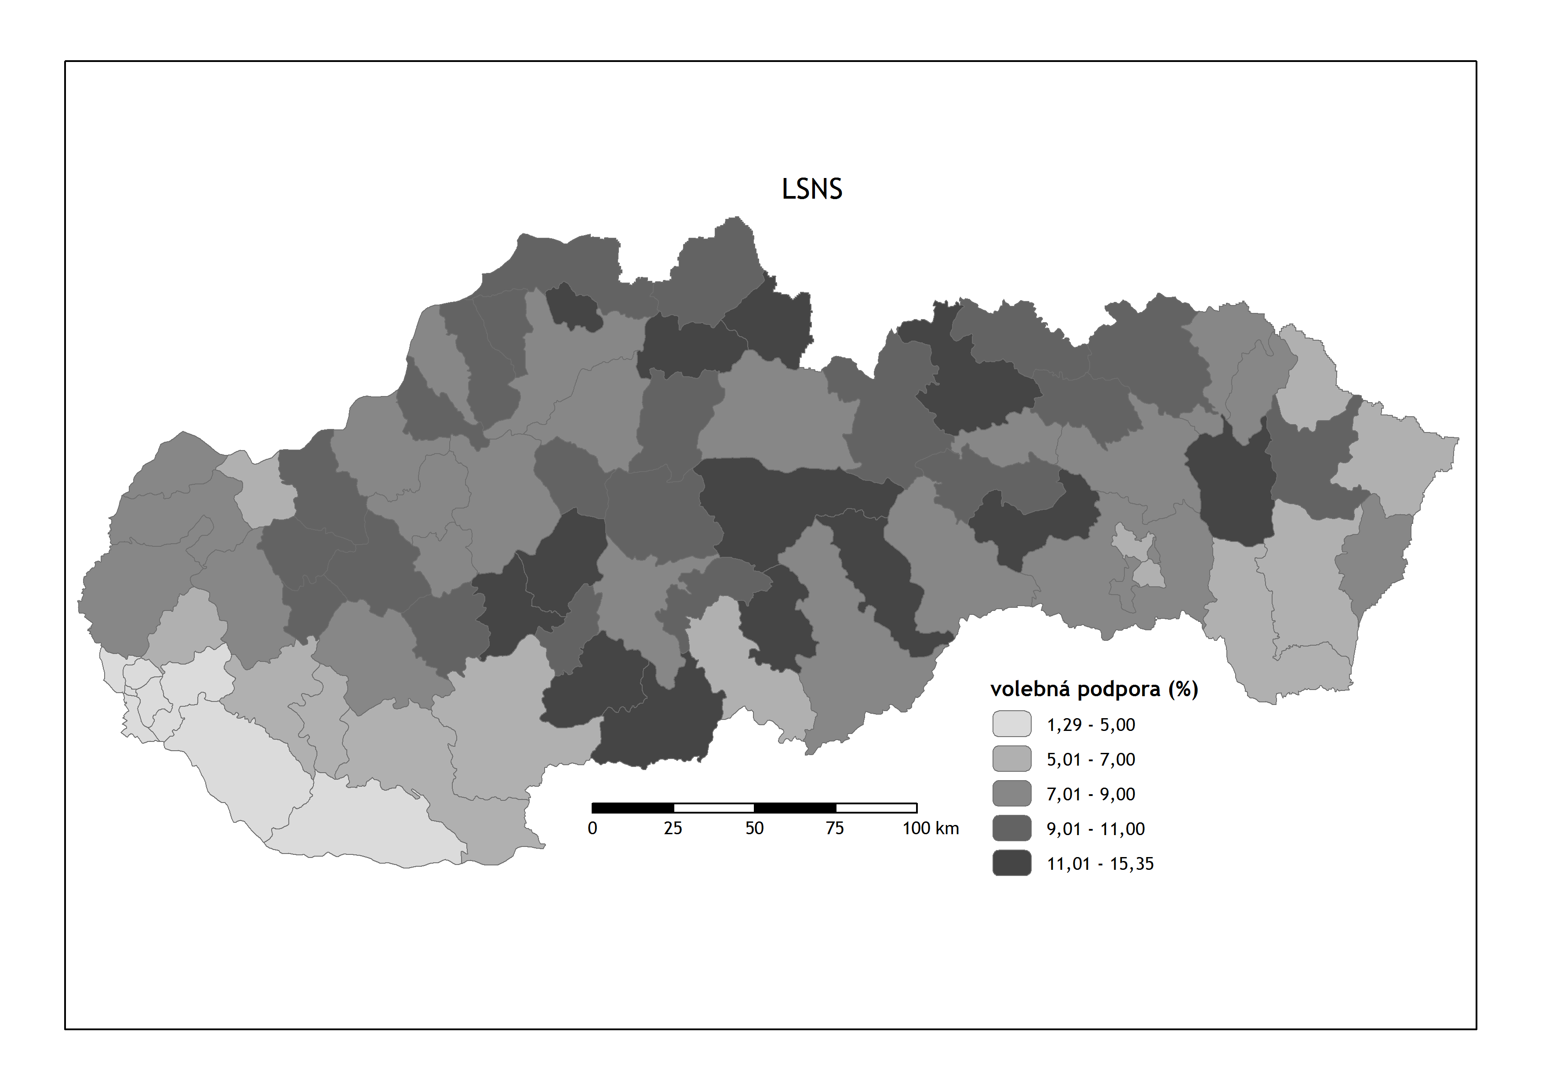

Slide 42
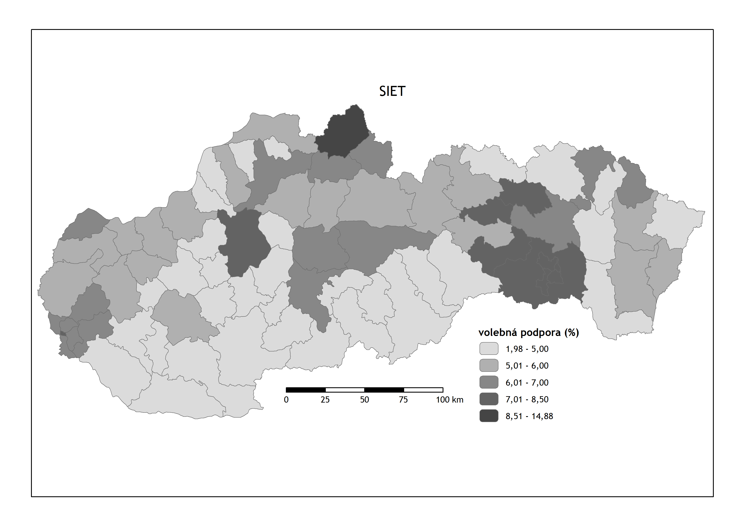

Slide 43
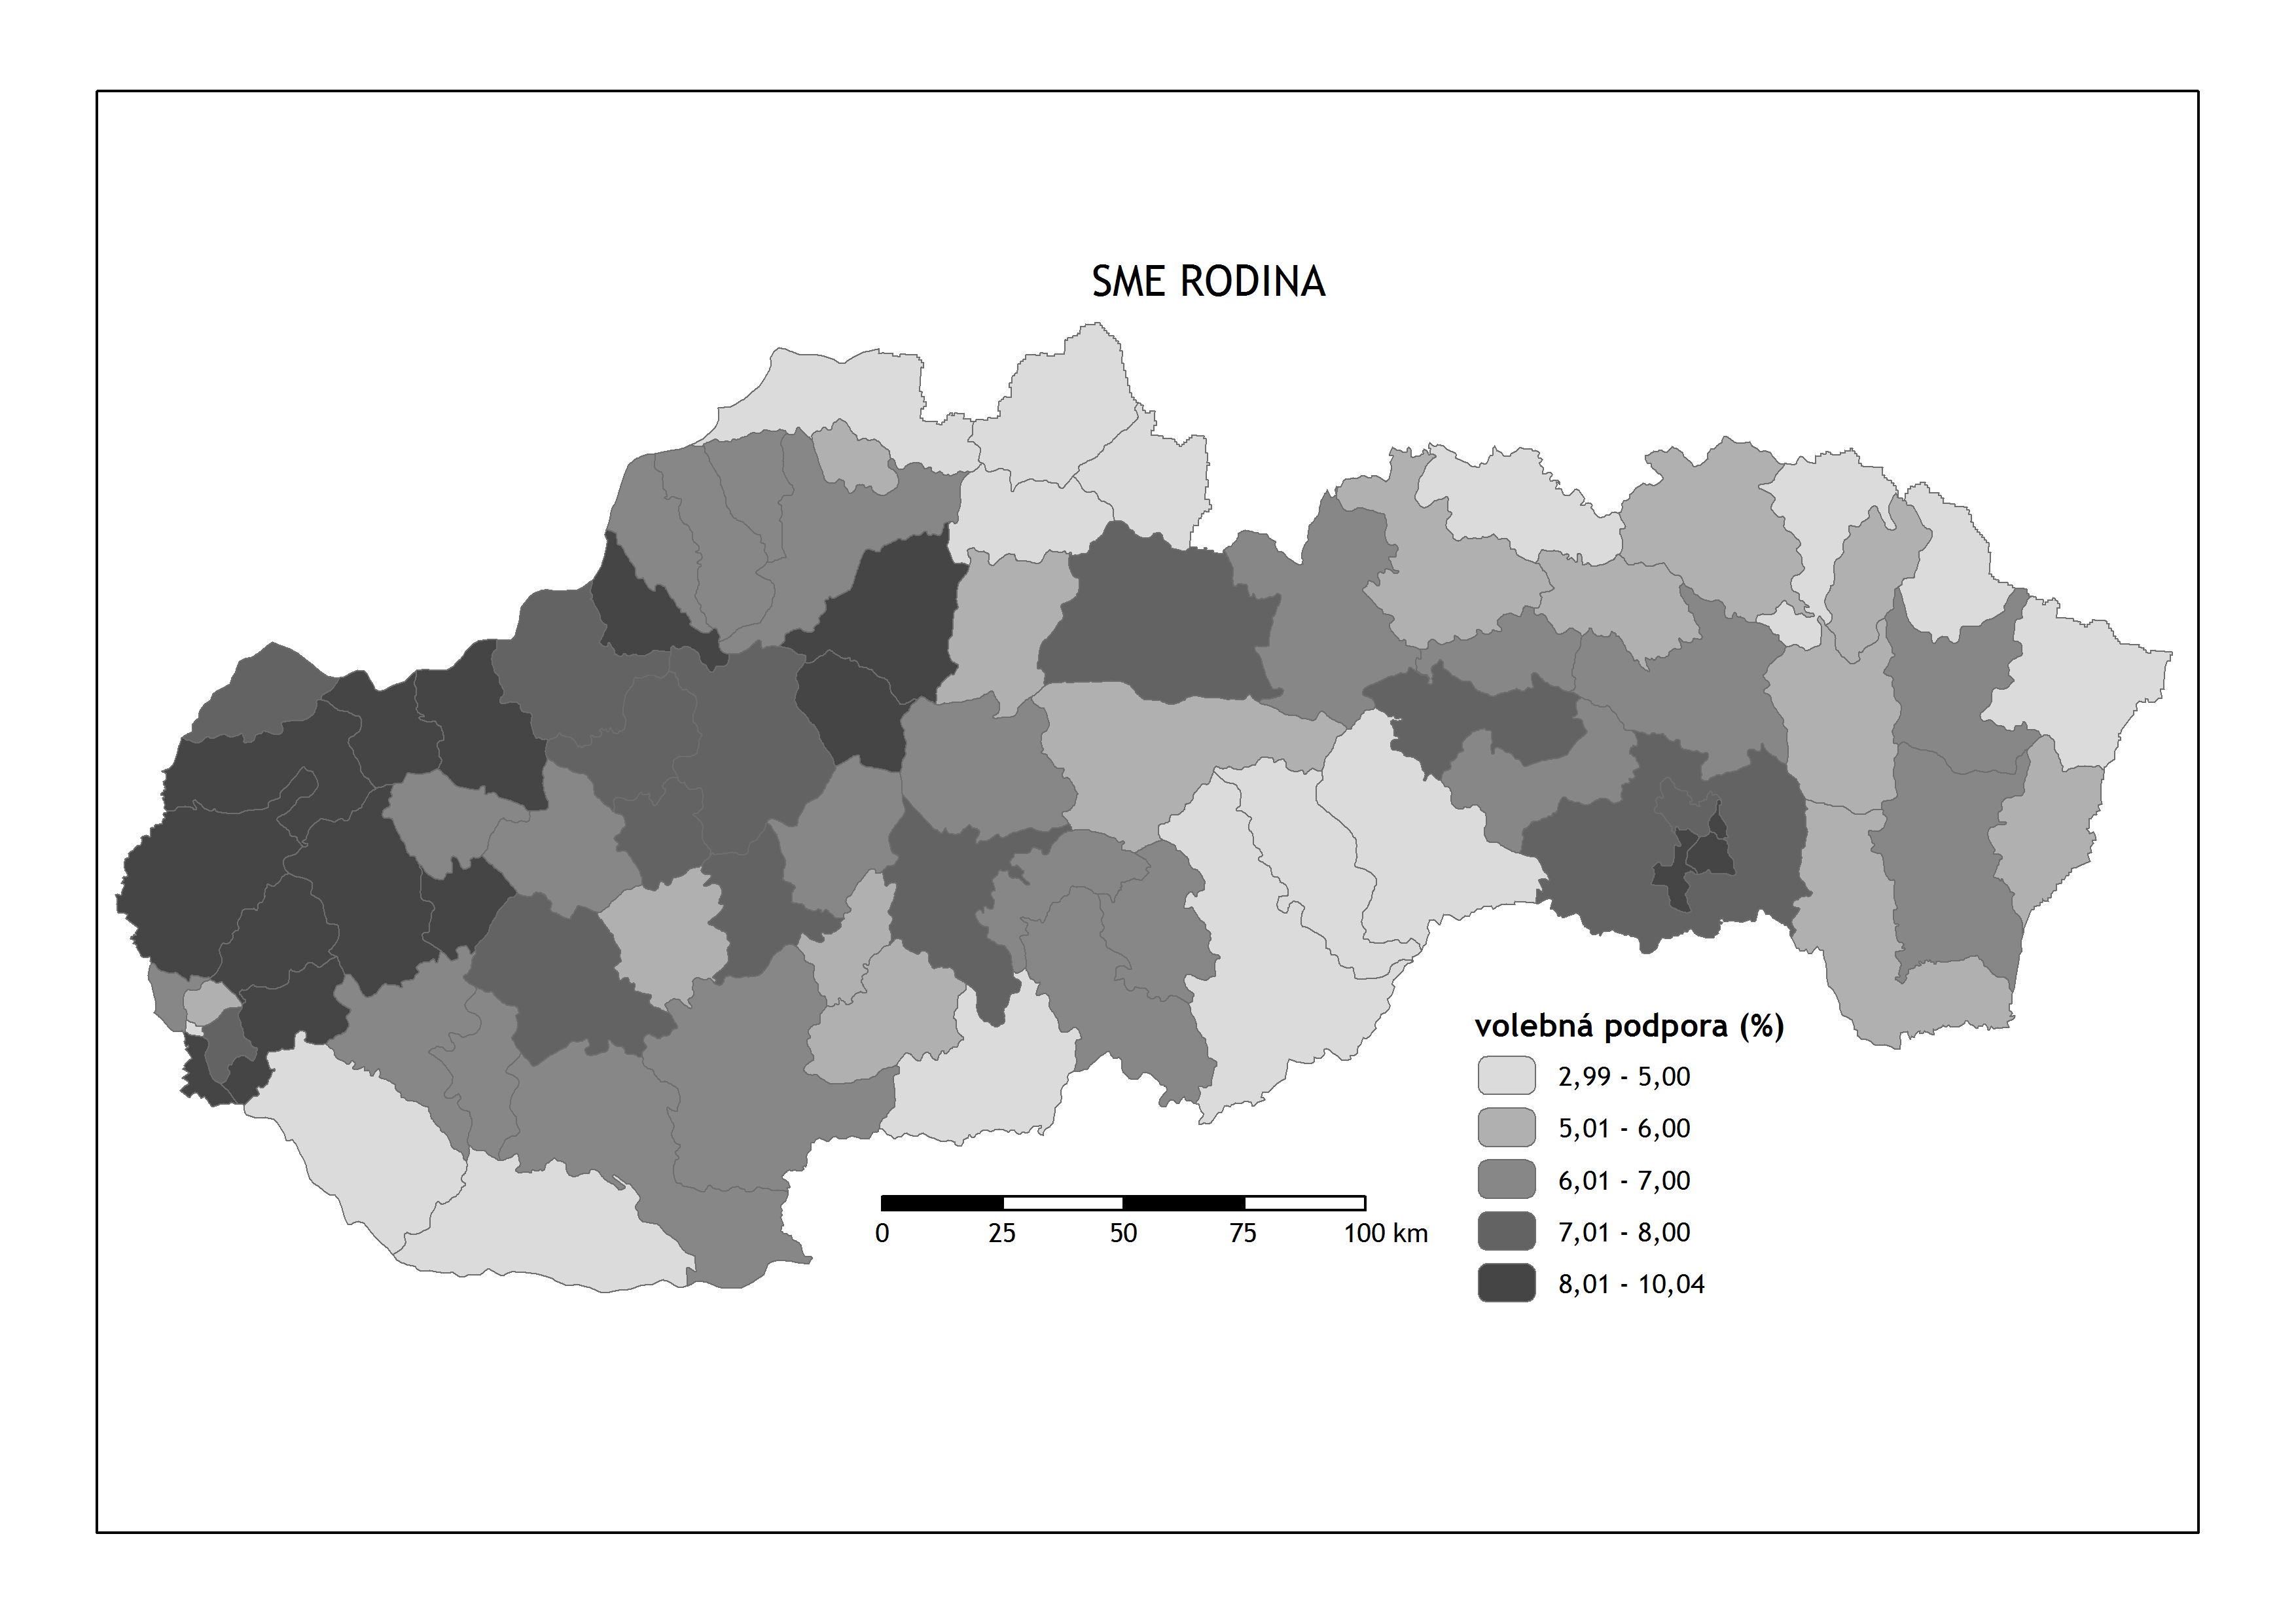

Slide 44
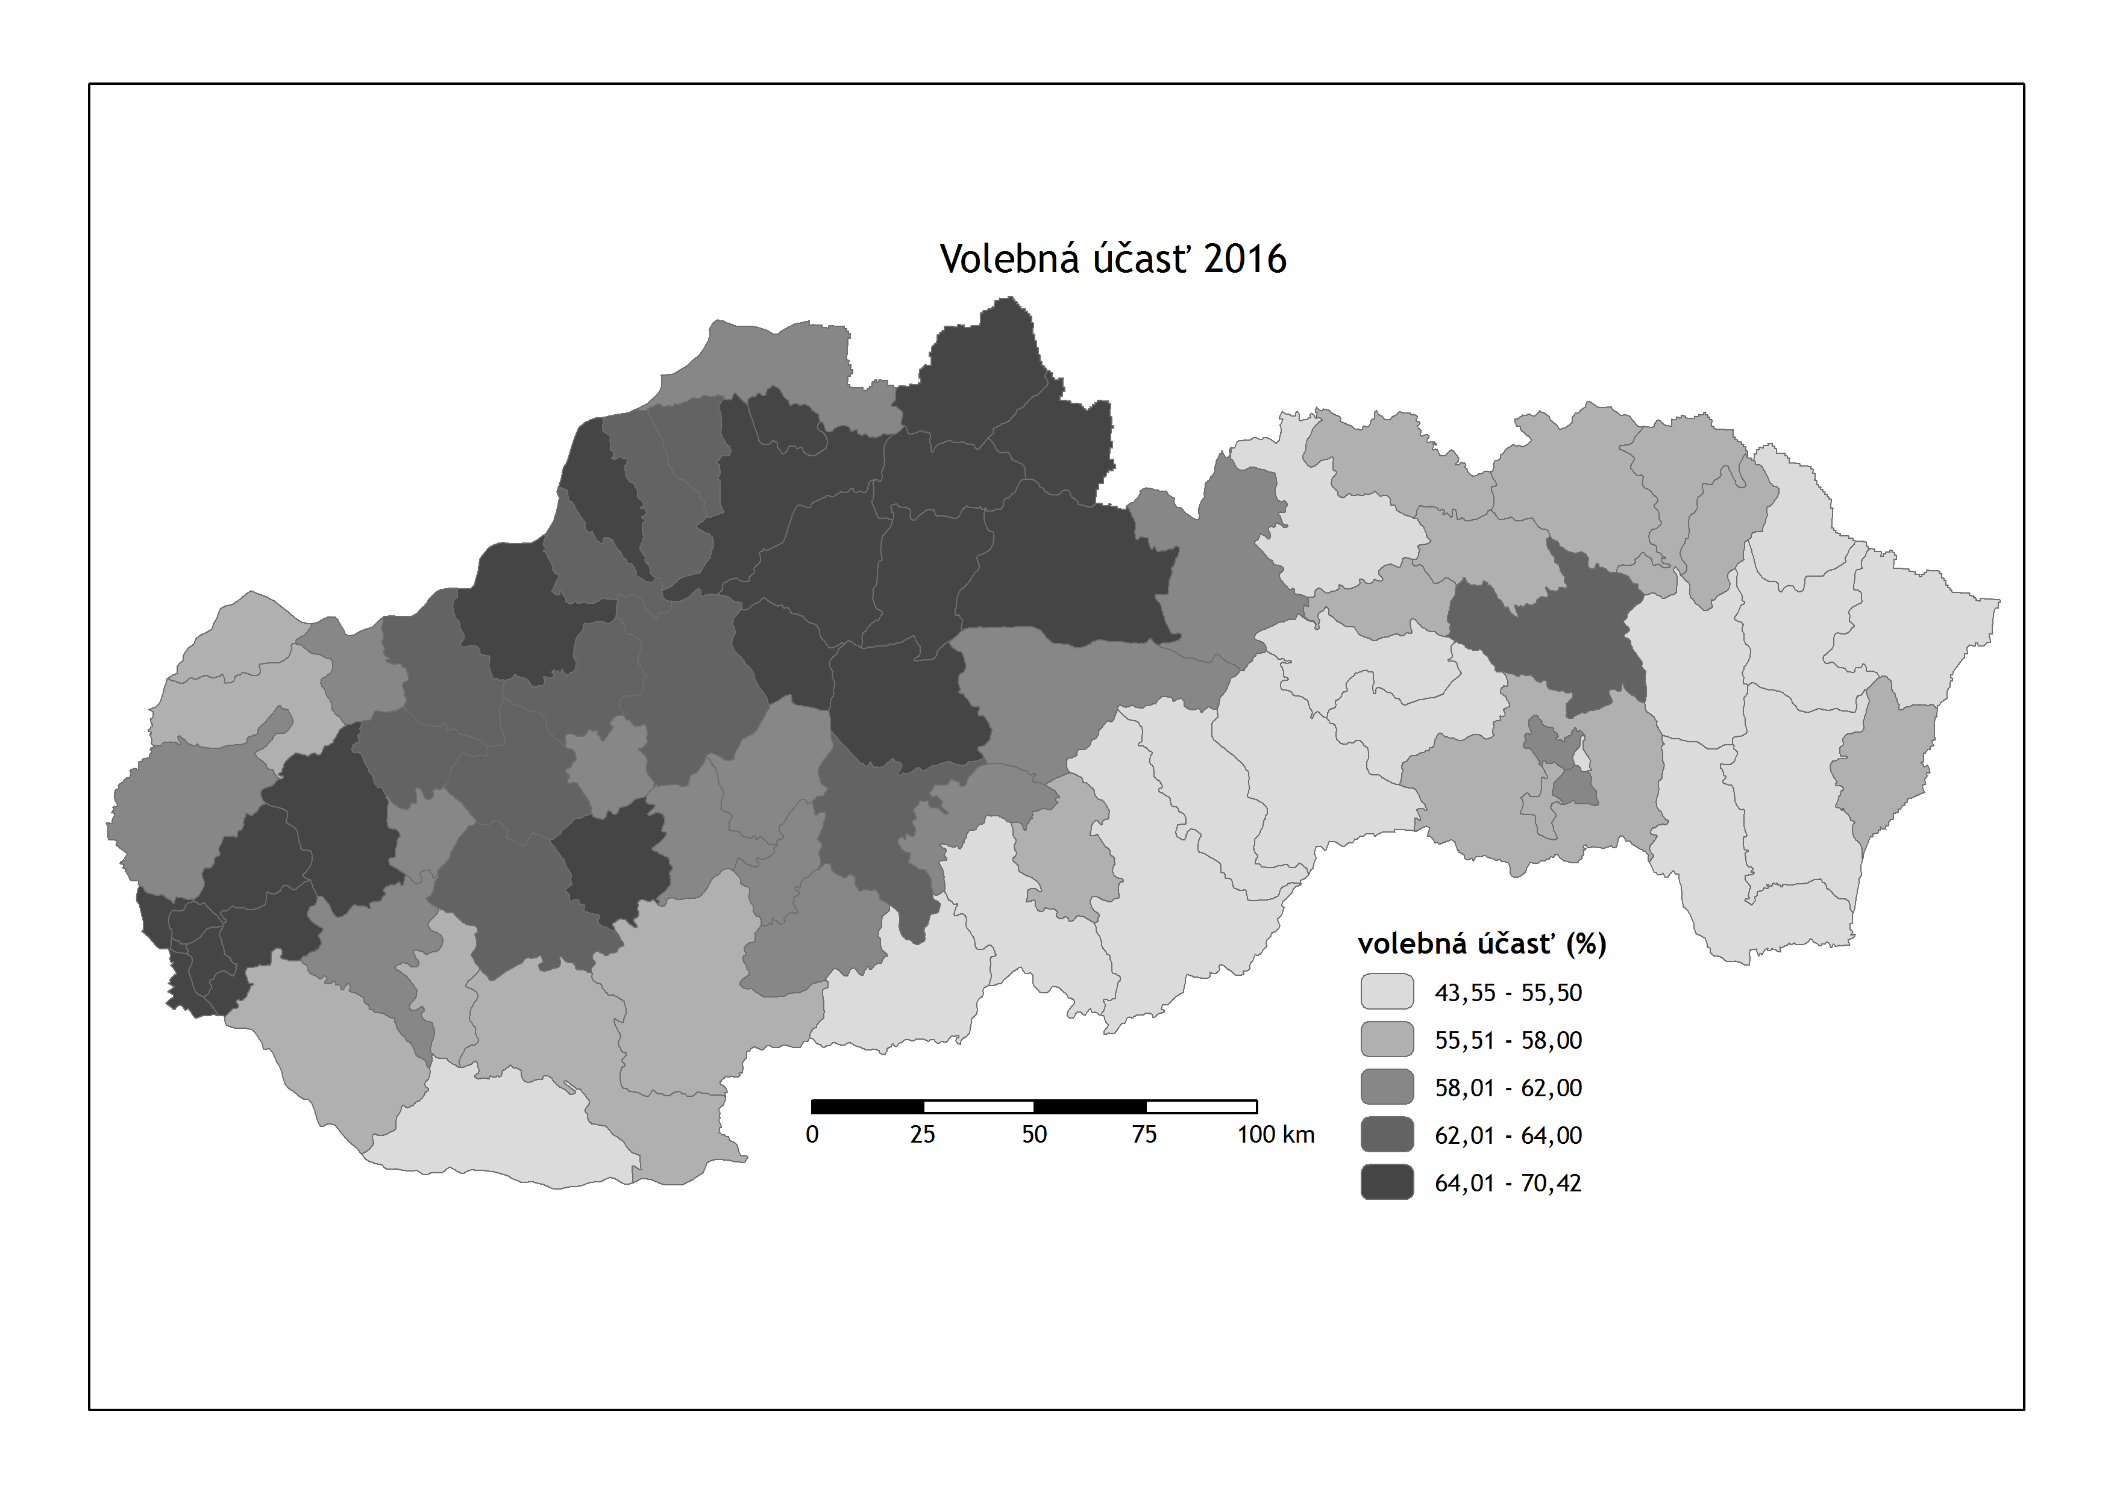

Slide 47
Závěrem

